Slide 1


Российское движение
«Здоровые города»
Партнерство во имя здоровья
Татьяна Евгеньевна Шестакова
Исполнительный директор Ассоциации «Здоровые города, районы и поселки»,
член Общественного совета при Министерстве здравоохранения РФ,
кандидат психологических наук, международная степень доктора философии

Slide 2
АССОЦИАЦИЯ – ИНСТРУМЕНТ РЕАЛИЗАЦИИ НАЦИОНАЛЬНЫХ ПРОЕКТОВ
НА МУНИЦИПАЛЬНОМ УРОВНЕ

Slide 3












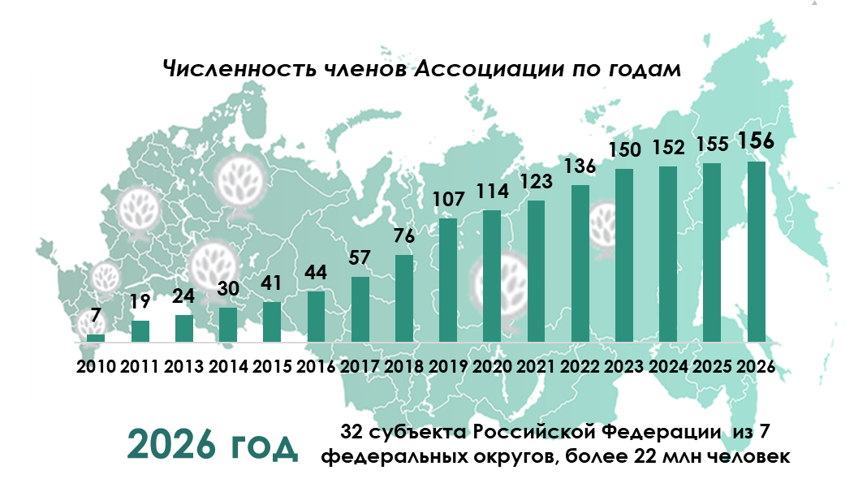
Об Ассоциации
Деятельность Ассоциации направлена на достижение национальной цели развития - сохранение населения, укрепление здоровья и повышение благополучия людей, поддержка семьи, и реализацию национальных проектов. Направления работы включают:
Укрепление здоровья детей и молодежи
Укрепление здоровья работающих
Активное долголетие
Укрепление семьи и традиционных ценностей
Экологическое благополучие
Здоровое питание
Ассоциация «Здоровые города, районы и посёлки» создана в 2010 году в целях сохранения и развития человеческого потенциала, укрепления здоровья и улучшения качества жизни населения, обеспечения устойчивого развития муниципальных образований Российской Федерации.

Slide 4


Структуры управления общественным здоровьем в муниципальных образованиях
В муниципальных образованиях-членах Ассоциации разработаны и функционируют управленческие механизмы укрепления общественного здоровья.
Ключевой принцип – Здоровье во всех стратегиях
Создание и развитие единого профилактического пространства: создание здоровой городской среды, формирование здорового образа жизни

Slide 5
Ключевые направления деятельности Ассоциации в 2026 г.
Ассоциация
– центр аккумуляции лучших практик, способствующих улучшению здоровья населения и демографии, основная платформа для формирования законодательных инициатив, драйвер в вопросах выстраивания системной работы по улучшению здоровья населения, в том числе – посредством выстраивания эффективной модели взаимодействия органов власти с бизнесом
Укрепление здоровья детей, подростков и молодежи:
Укрепление здоровья работающего населения:
Активное долголетие:
Ассоциация – платформа для выявления и распространения эффективного опыта деятельности органов местного самоуправления по укреплению общественного здоровья:
Ассоциация – платформа международного сотрудничества в области общественного здоровья населения со странами СНГ и БРИКС
  Ассоциация соорганизатор Всероссийского Форума «Здоровые города для здоровых поколений» (г. Пермь);
  Вебинары на площадке Ассоциации по укреплению и сохранению здоровья детей и подростков
  Ассоциация соорганизатор Всероссийского телемарафона «Марафон здоровья #ВМЕСТЕЗДОРОВО» (совместно с Советом Федерации РФ,РСПП, Минздравом России), круглогодичного проекта под эгидой Совета Федерации
  Ассоциация сотрудничает с российским офисом ВОЗ и Глобальной сетью ВОЗ городов и сообществ, благоприятных для пожилых людей
  Всероссийский Форум «Здоровые города России» (г. Тула, 2 полугодие);
  Масштабирование проекта «Карта здоровья» Тульской области;
  Всероссийский Конкурс «Здоровые города России» (2 полугодие 2026 г.)
Разработка совместных проектов и инициатив (активное долголетие, здоровье работающих и т.д.)

Slide 6
АССОЦИАЦИЯ – ОРГАНИЗАТОР ФЕДЕРАЛЬНЫХ ПРОЕКТОВ С ВЫСШИМИ ОРГАНАМИ ВЛАСТИ

Slide 7
Ключевые партнеры Ассоциации на федеральном уровне
Совет Федерации ФС РФ, Российский союз промышленников и предпринимателей
при поддержке Минздрава РФ и Общественной палаты РФ
С 2024 г., ежегодная организация Всероссийского телемарафона «Марафон здоровья #Вместездорово» на площадке Совета федерации.
Министерство Здравоохранения РФ
С 2019 г., ежегодное проведение Всероссийского конкурса «Здоровые города России», создан банк лучших муниципальных практик, разработана программа подготовки специалистов муниципальных образований «Менеджер здорового города», в рамках которой ежегодно проводится обучение представителей мун. обр. РФ, соорганизатор ежегодного Всероссийского Форума «Здоровые города для здоровых поколений» и других тематических мероприятий, активная международная деятельность – российский опыт Ассоциации послужил основой реализации проекта «Здоровые города» в Беларуси (с 2019 г.)
ВАРМСУ
Ассоциация оказывает системное содействие в подготовке и проведении ключевых мероприятий ВАРМСУ по направлению здоровьесбережения на муниципальном уровне, организация и проведение заседания комитета по социальному развитию «Равные возможности для безопасной и здоровой жизни» в рамках Генеральной Ассамблеи Ассоциации городов и муниципалитетов стран БРИКС+, г. Нью-Дели (Индия) март 2026 г.
Общественная палата РФ
Ежегодное подведение итогов Всероссийского конкурса «Здоровые города России», представление лучших практик.

Slide 8

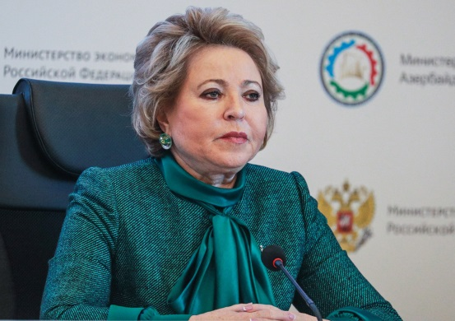
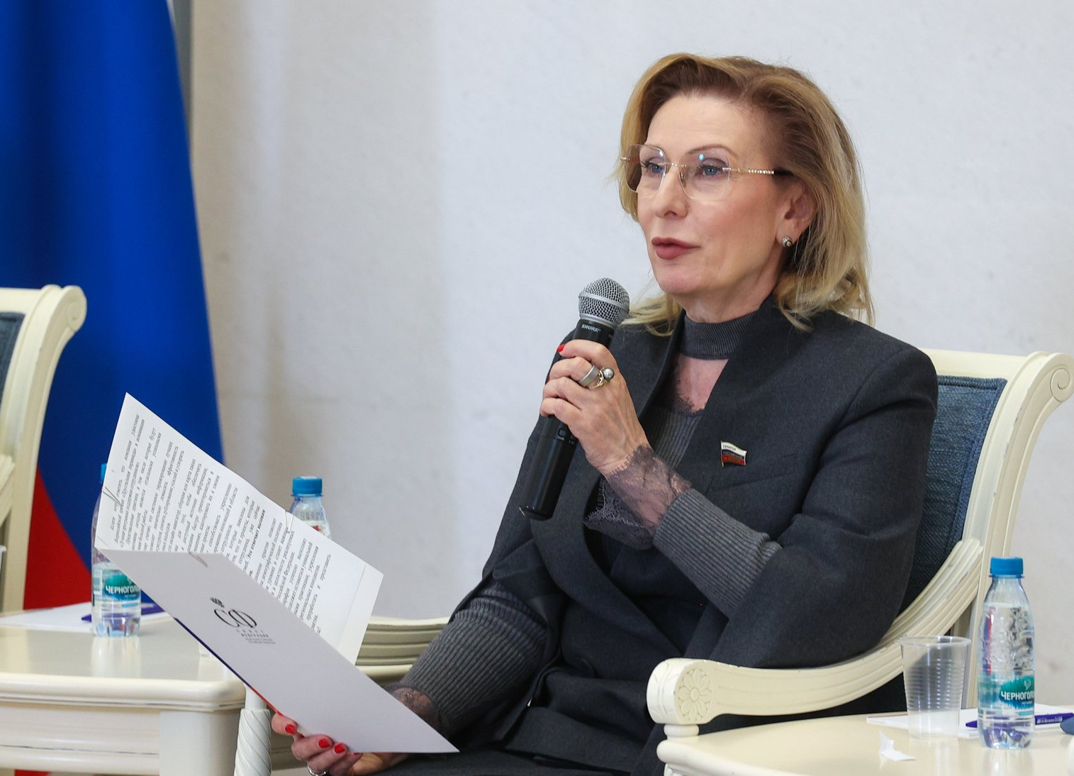

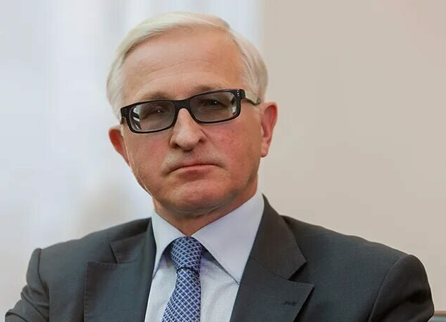
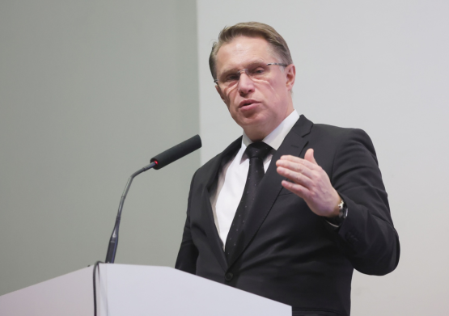
Всероссийский телемарафон «Марафон здоровья #ВМЕСТЕЗДОРОВО»
Проект ежегодно, с 2024 года, реализуется на площадке Совета Федерации ФС РФ.
Ключевая цель – координация и взаимовыгодное сотрудничество предприятий и региональных/ муниципальных органов исполнительной власти в формировании здорового городского пространства и промышленного развития территории и популяризация лучших социальных практик по сохранению здоровья работающих граждан.
Основной акцент на Телемарафоне сделан на эффективных муниципальных практиках здоровьесбережения Ассоциации «Здоровые города, районы и посёлки» и лучших корпоративных программах укрепления здоровья работающих Российского союза промышленников и предпринимателей.
«Всего за два года проект доказал свою эффективность и востребованность, вырос в масштабное движение, объединяющее регионы, предприятия и общественные организации, задал новый вектор в деятельности по охране здоровья работающего населения. Благодаря вашим идеям заключено уже более 200 соглашений о межведомственном сотрудничестве и социальном партнёрстве в этой сфере»
В.И. Матвиенко

Slide 9

Всероссийский телемарафон «Марафон здоровья #ВМЕСТЕЗДОРОВО»
I Всероссийский Телемарафон
2024 г.
Участники:
7 регионов (Республика Саха (Якутия), Чувашская Республика, Пермский край, Алтайский край, Ульяновская обл., Новосибирская обл., Сахалинская обл.)
10 предприятий («РУСАЛ», «Росатом», «Газпромнефть», «Северсталь», «РЖД», «ЕВРАЗ ЗСМК», «ФосАгро», «Металлоинвест», «ИНТОЗДРАВ» , Ассоциация «КФК»
II Всероссийский Телемарафон
2025 г.
Телемарафон стал международным проектом, в состав участников вошла Республика Беларусь (г. Минска, г. Горки, г. Мозырь)
Участники:
30 регионов (Республика Саха (Якутия), Республика Татарстан, Республика Чувашия, Ульяновская обл., Мурманская обл., Сахалинская обл., Красноярский и Пермский края и др.)
более 40 компаний (ПАО «ФосАгро», ОАО «РЖД», ГК РОСАТОМ, ГК «Металлоинвест», АО «Пигмент» и др.)
III Всероссийский Телемарафон
2026 г.
К проекту присоединились: Тульская обл., Свердловская область, Самарская обл., Белгородская обл. и Ставропольский край.
Блок компаний-участников представили крупные, средний и малые предприятия: ГК РОСАТОМ, Красноярский Союз Промышленников и Предпринимателей, ООО «СИБУР», ГК «Металлоинвест», ОАО РЖД, Страховая компаний «Согаз-Мед», ООО «Клиника «Будь Здоров», Национальная курортная ассоциация и др.
За три года проведения Телемарафона было представлено более 600 практик, инициировано порядка 60 новых проектов, заключено более 200 соглашений о межведомственном сотрудничестве и социальном партнёрстве в области охраны здоровья работающего населения

Slide 10
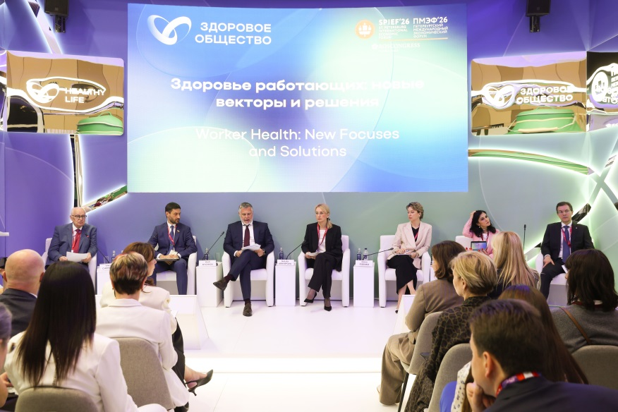
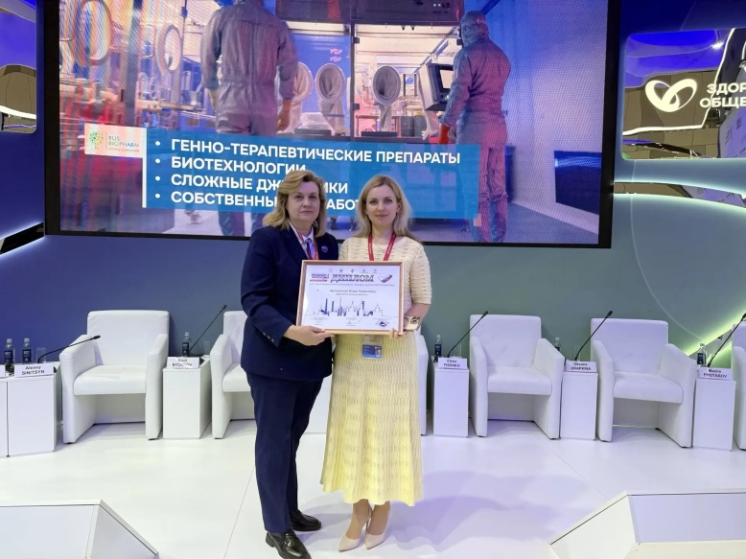
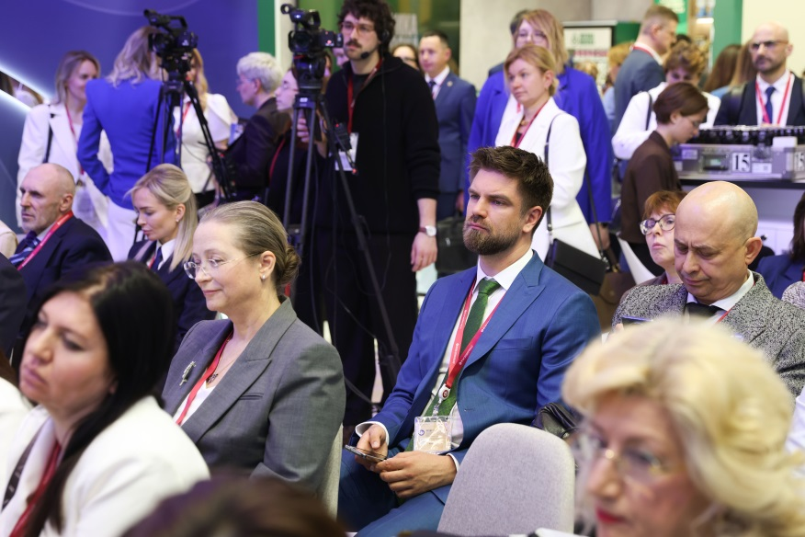
Сессия «Здоровье работающих. Новые векторы и решения» в рамках ПМЭФ-2026
Традиционно с 2024 года подведение итогов и обсуждение лучших практик Телемарафона проходит в рамках Петербургского международного экономического форума сессия «Здоровье работающих. Новые векторы и решения».
Спикеры сессии: представители регионов- и компаний-участников Телемарафона.
Сессия «Здоровье работающих. Новые векторы и решения»
на площадке XXVIII Петербургского международного экономического форума, 3 июня 2026 г.

Slide 11




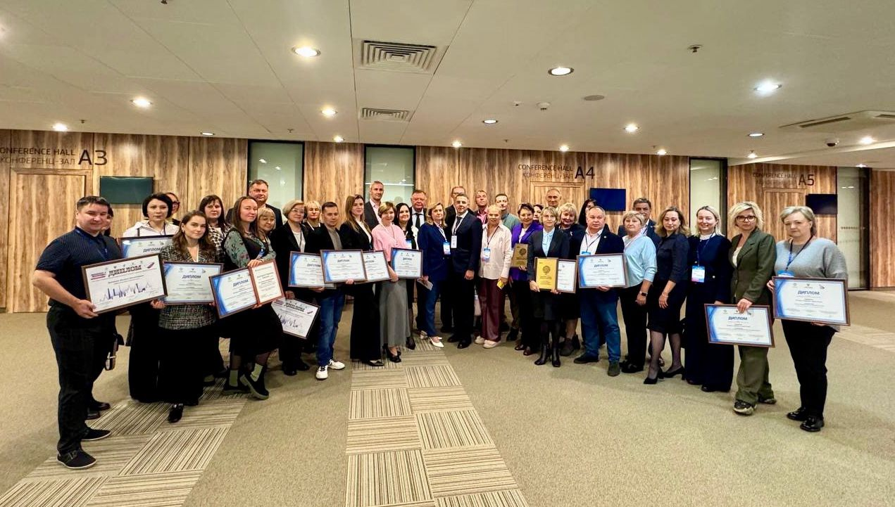
Всероссийский Конкурс «Здоровые города России»
Конкурс проводится ежегодно с 2019 года (7 лет) на площадке Ассоциации
Цель – выявление и популяризация эффективного опыта деятельности органов местного самоуправления в области охраны здоровья населения, в создании условий формирования здоровьесберегающей среды в Российской Федерации.
Охватывает 157 муниципальных образований из 32 субъектов Российской Федерации (территория присутствия Ассоциации «Здоровые города»);
Создан банк лучших муниципальных программ и проектов, который включает более 450 практик
Конкурс проводится по 8 номинациям
Укрепление общественного здоровья
Развитие физической активности среди населения
Сохранение традиционных семейных ценностей и формирование здоровой семьи
Внедрение корпоративных программ укрепления здоровья
Борьба с зависимостями
Здоровое питание
Укрепление здоровья детей и подростков
Активное долголетие

Slide 12
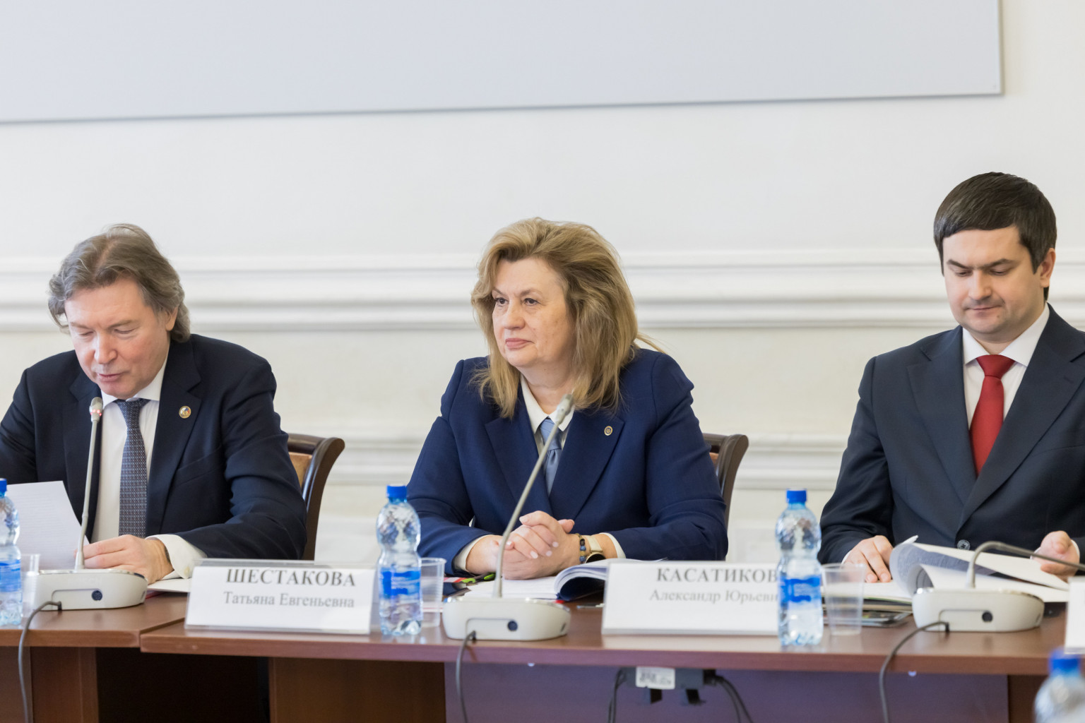
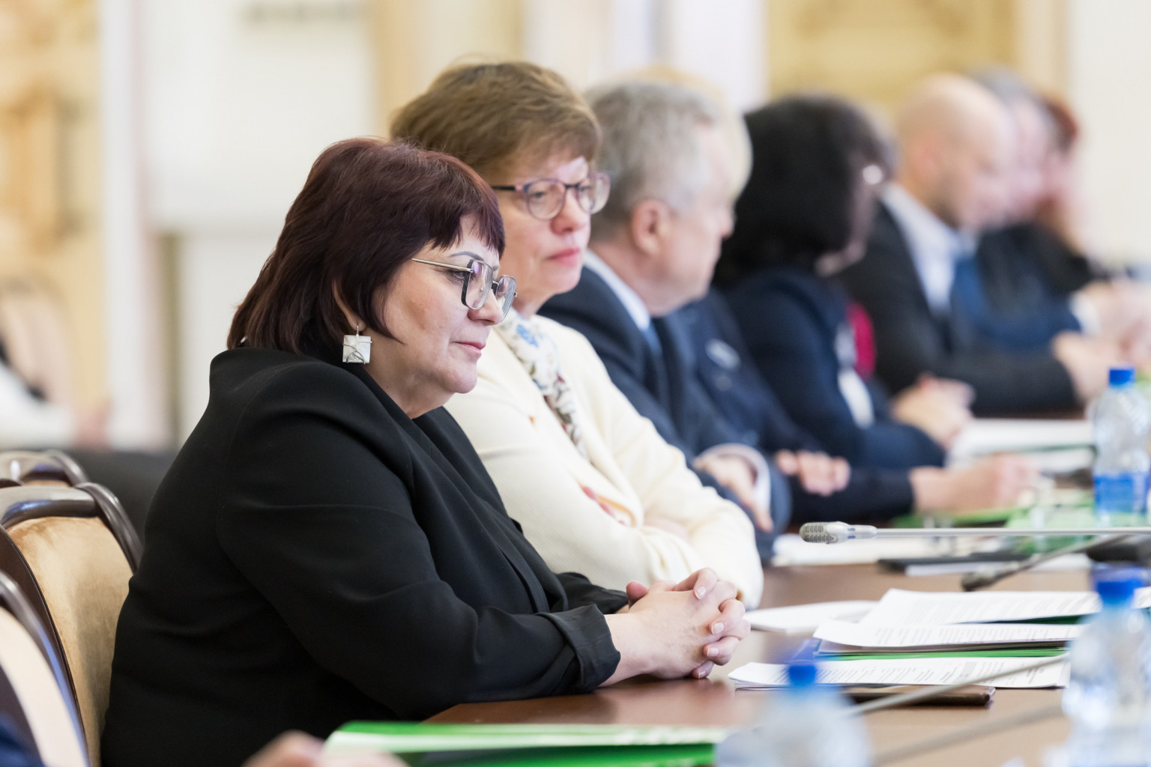
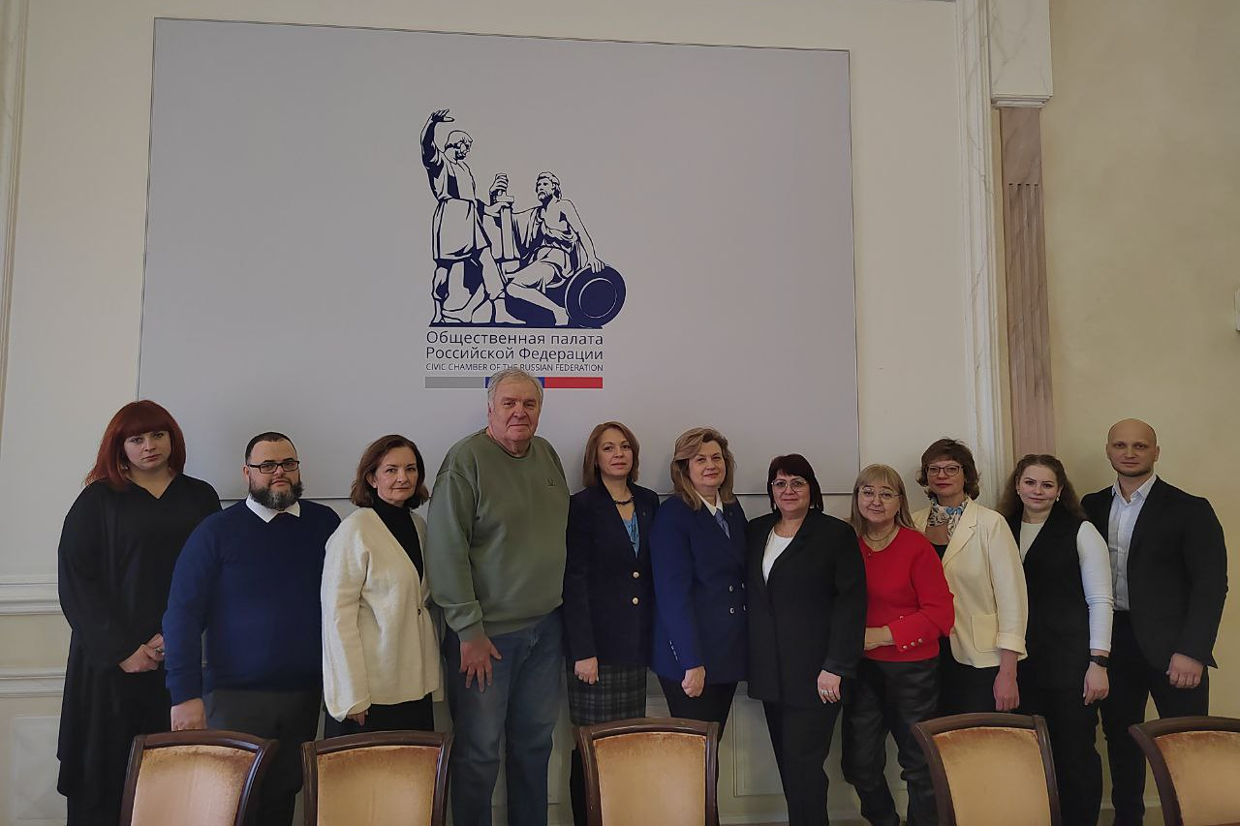
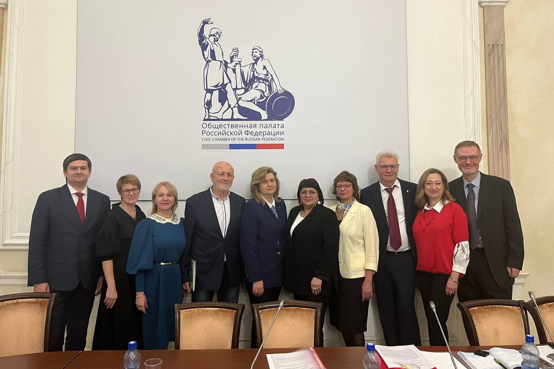
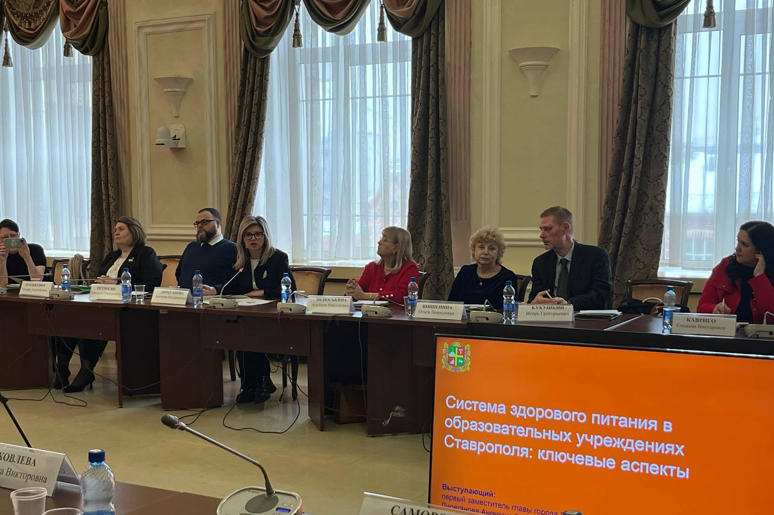
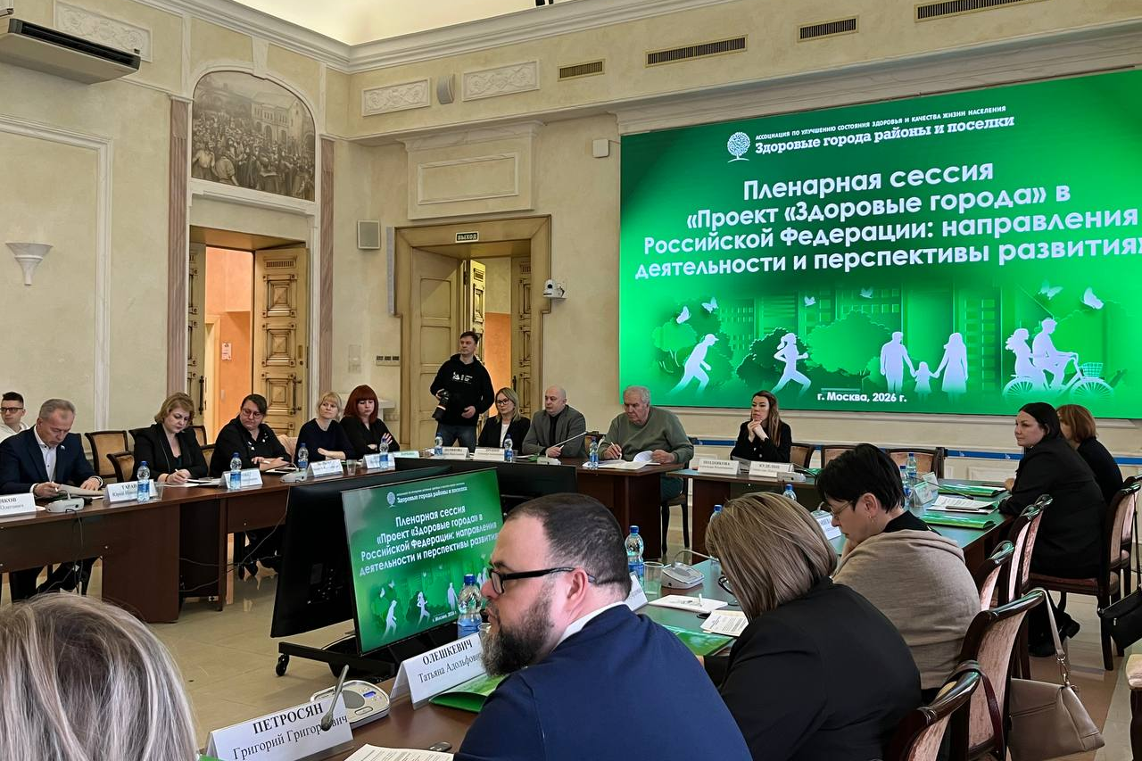
Представление лучших практик Всероссийского Конкурса «Здоровые города России»
на площадке Общественной палаты РФ (26 февраля 2026 г.)
В ходе Форума проведена церемония награждения победителей VII Конкурса «Здоровые города России», представлены лучшие муниципальные практики из более 10 регионов Российской Федерации.

Slide 13
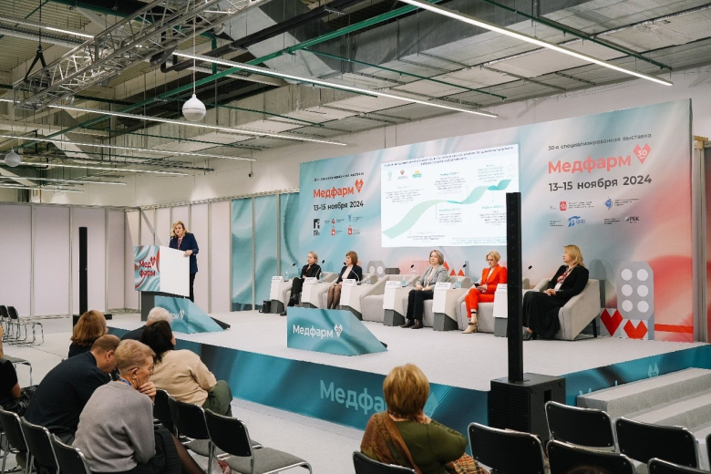

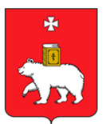
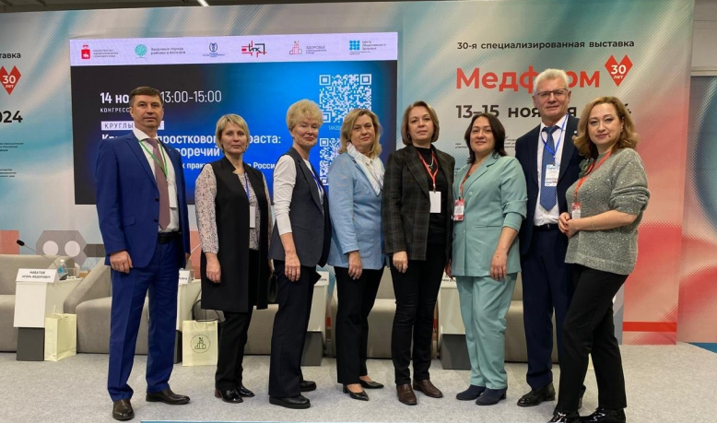
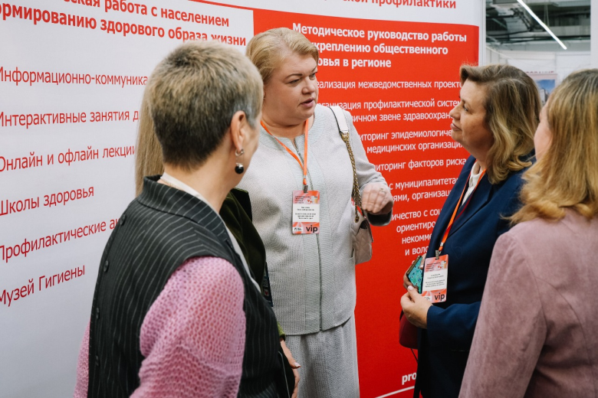
Всероссийский Форум «Здоровые города для здоровых поколений»
Форум проводится ежегодно в г. Перми с 2022 г.
Более 16 регионов-участников
Организаторами мероприятия выступают Министерство здравоохранения Пермского края, администрация города Перми, Ассоциация «Здоровые города, районы и поселки».
Целевая аудитория: специалисты, работающие с детьми, подростками и молодежью; родительские сообщества; работодатели.
Направления работы:
Формирование здоровьесберегающего пространства в современной школе;
Организация здорового питания;
Воспитание семейных ценностей и охрана репродуктивного здоровья;
Психическое здоровье детей, подростков и молодежи:
Популяризация здорового образа жизни;
Охрана здоровья работающей молодежи

Slide 14





Вебинары совместно с ФГБУ «НМИЦ ПН им. В.М. Бехтерева» Минздрава России
Ассоциация совместно с ФГБУ «НМИЦ ПН им. В.М. Бехтерева» Минздрава России ежемесячно организует вебинары по здоровьесбережению:
Активное долголетие
Здоровье детей и подростков
Психическое здоровье
Здоровому питание и др.
К участию в вебинаре приглашаются: представители профильных подразделений администраций, сотрудники управлений социальной защиты, представители отделов по делам физической культуры и спорта, по взаимодействию с общественными организациями, а также специалисты, отвечающие за стратегическое планирование и демографическое развитие муниципалитета, руководители и сотрудники медицинских, общественных организаций в сфере охраны здоровья

Slide 15
АССОЦИАЦИЯ – ПЛАТФОРМА МЕЖМУНИЦИПАЛЬНОГО СОТРУДНИЧЕСТВА
СО СТРАНАМИ СНГ И АЗИИ

Slide 16

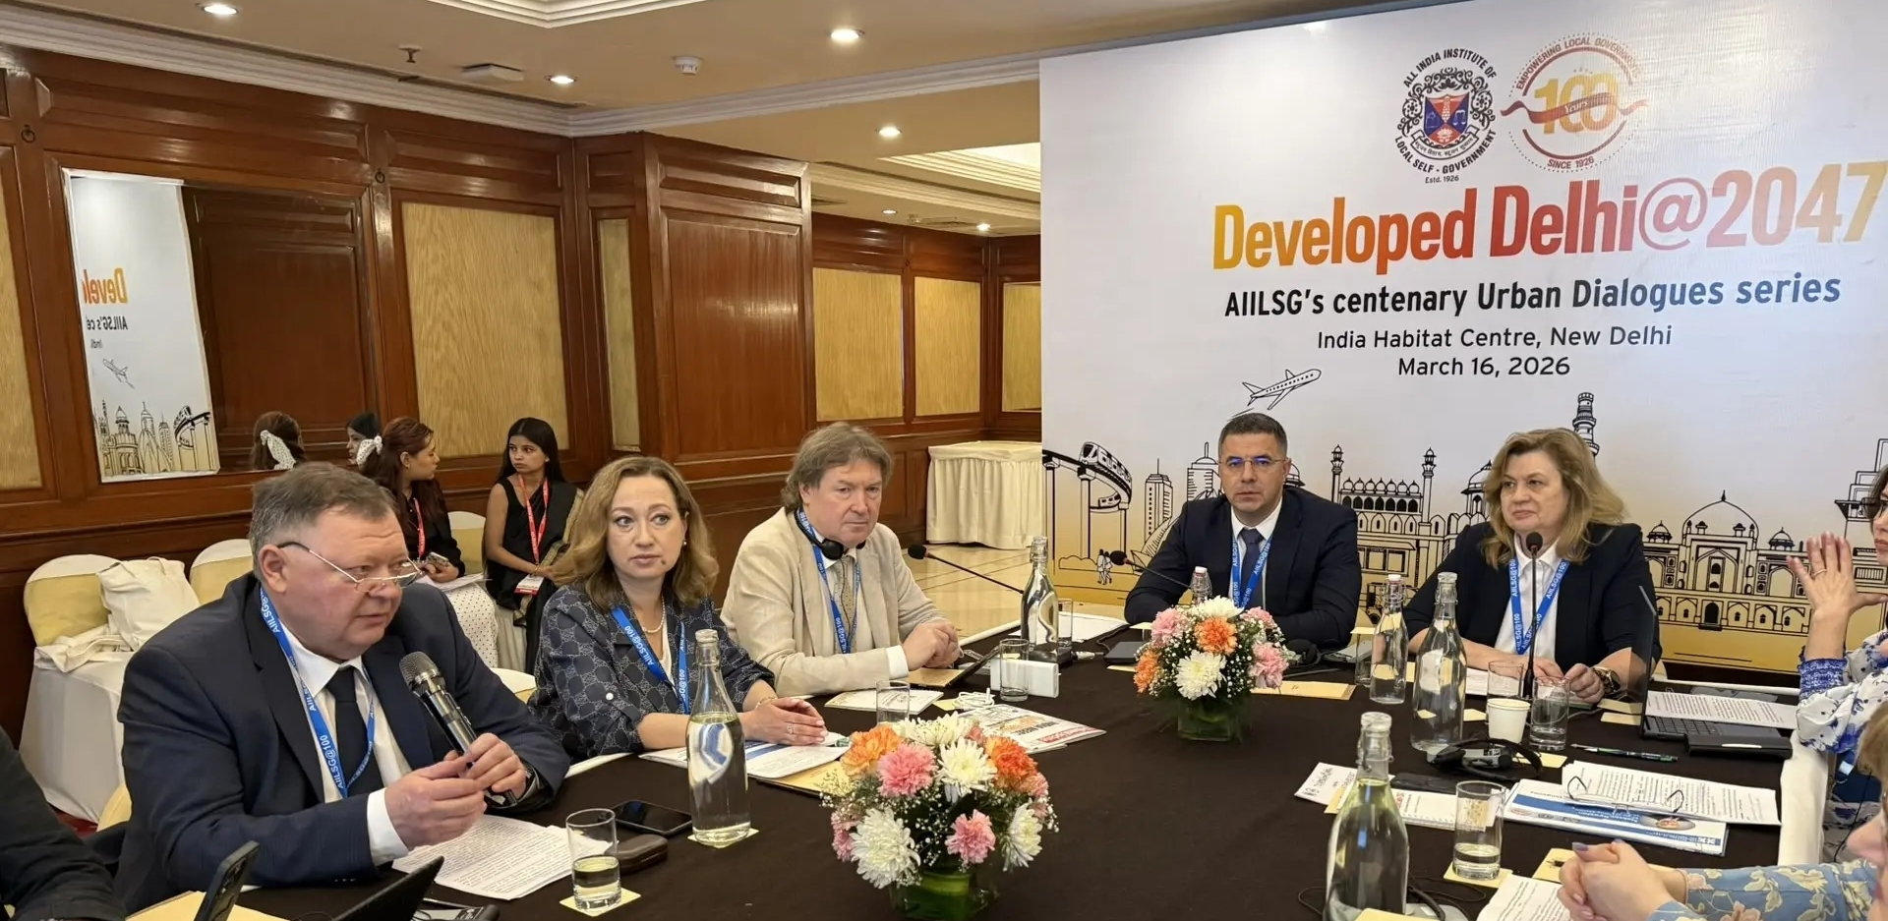
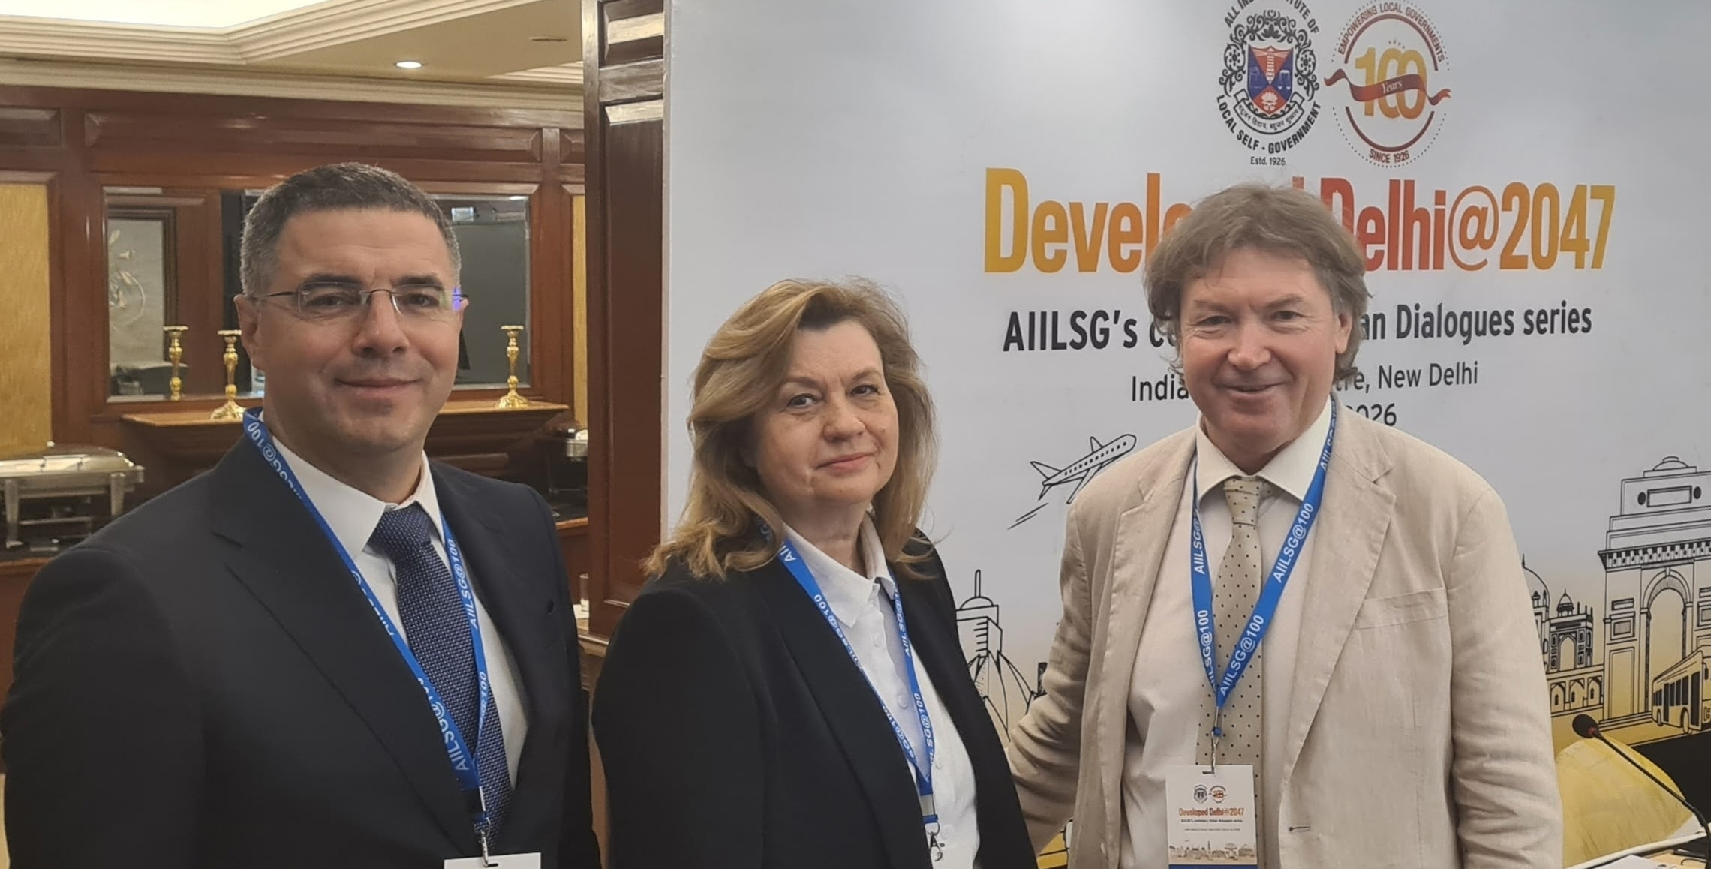
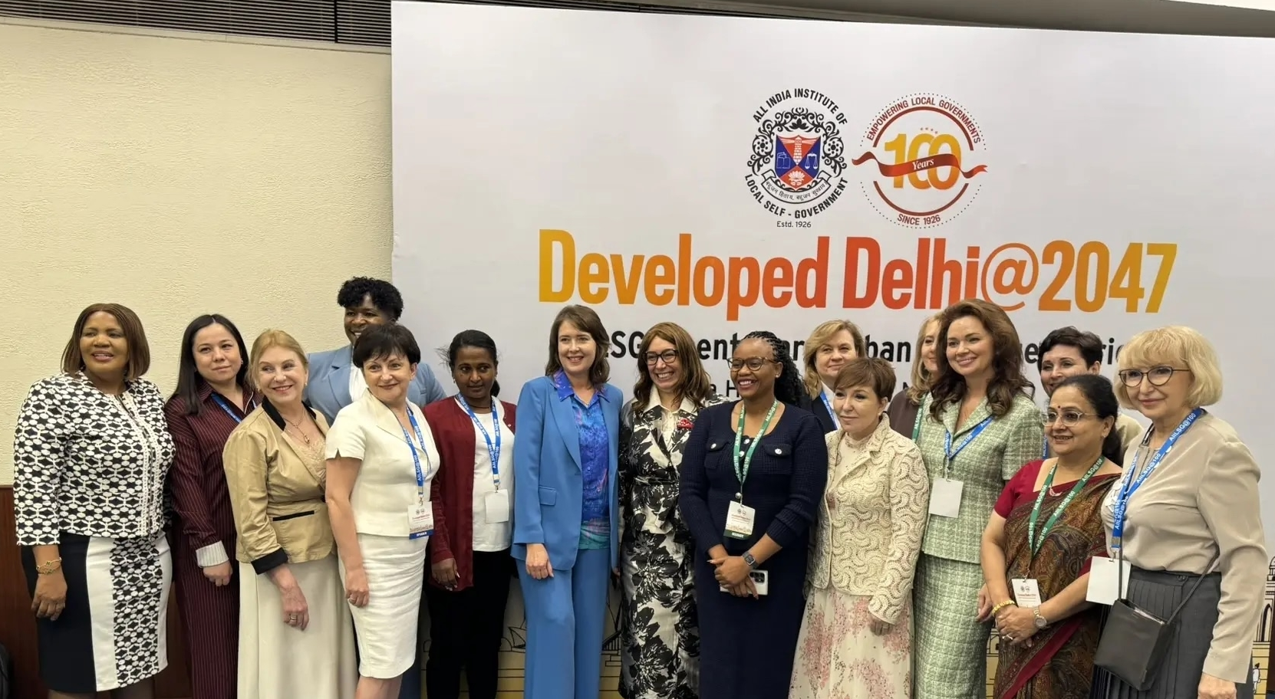
Развитие международного сотрудничества со странами БРИКС+
Организация и проведение Ассоциацией «Здоровые города» заседания комитета по социальному развитию «Равные возможности для безопасной и здоровой жизни» в рамках Генеральной Ассамблеи Ассоциации городов и муниципалитетов стран БРИКС+ (16 марта 2026 г., г. Нью Дели, Индия).
Интеграция вопросов демографического развития, общественного здоровья и муниципального сотрудничества позволяет рассматривать данное заседание не только как тематическое мероприятие, но и как стратегическую площадку для выработки практических решений, направленных на обеспечение достойного качества жизни нынешних и будущих поколений в странах БРИКС+.

Slide 17
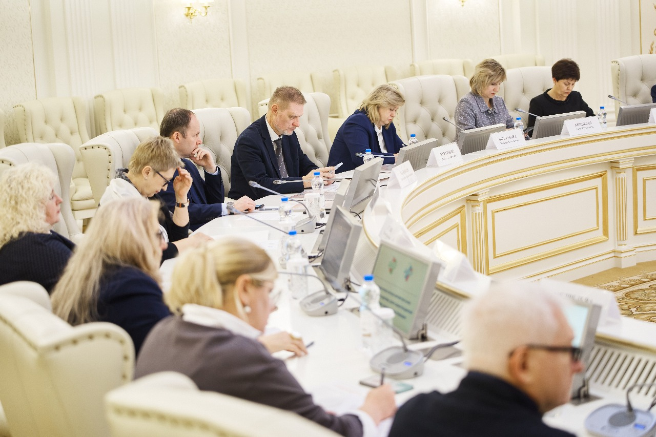
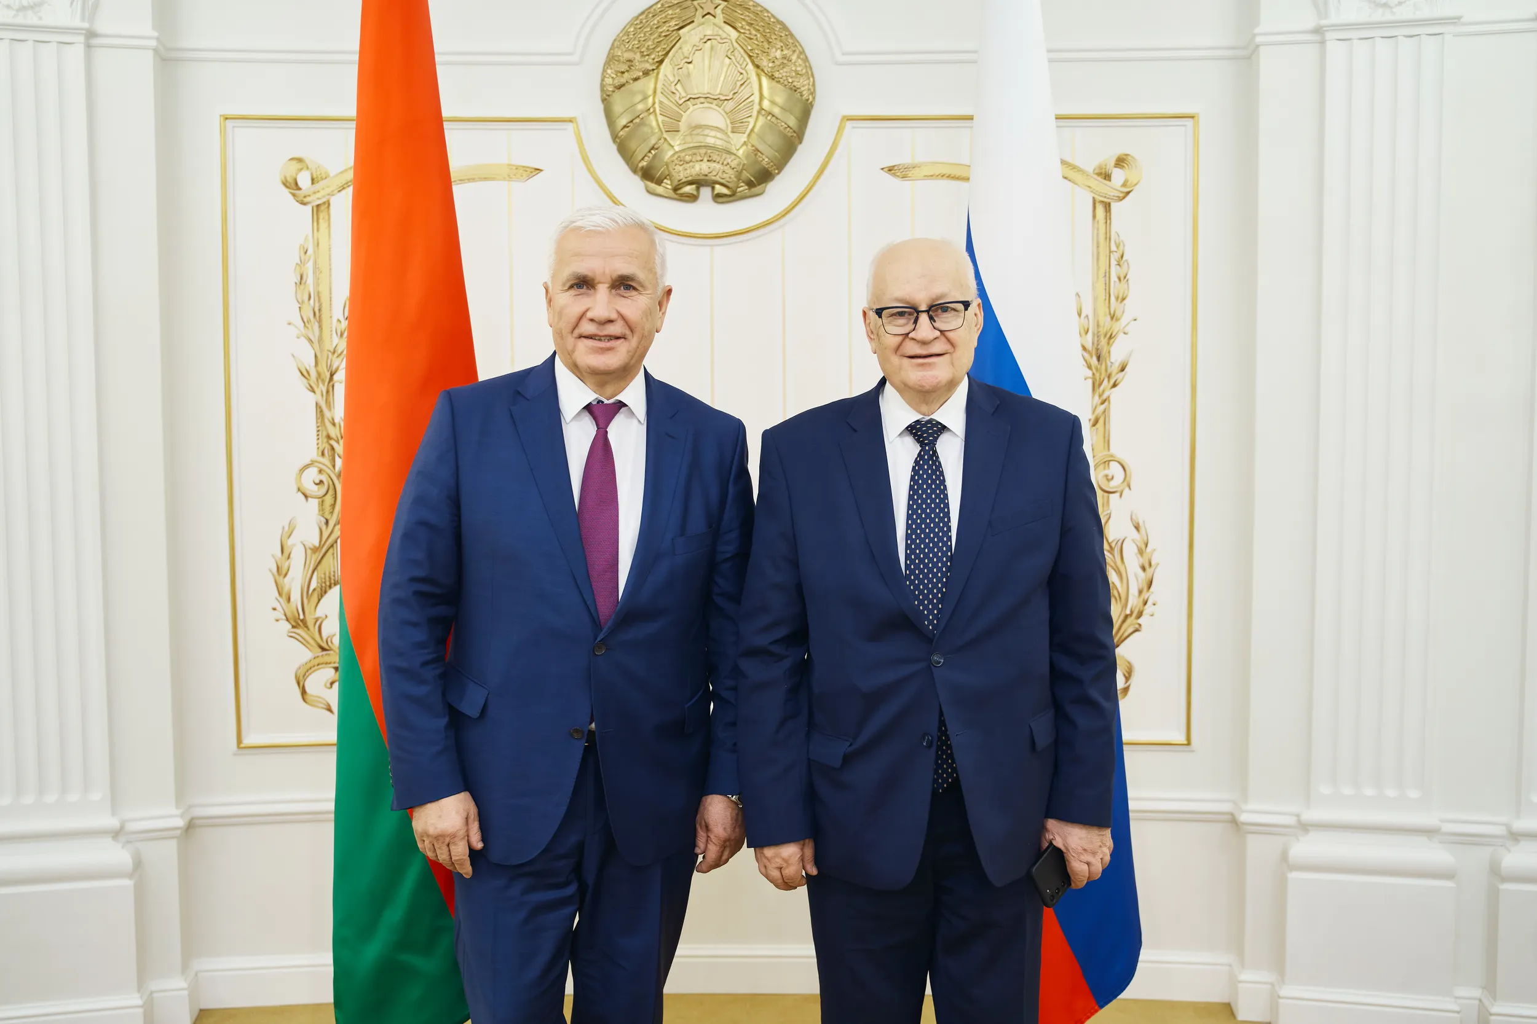
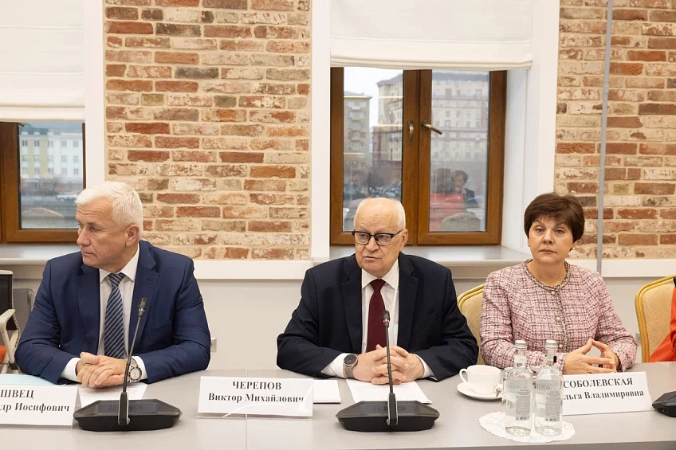
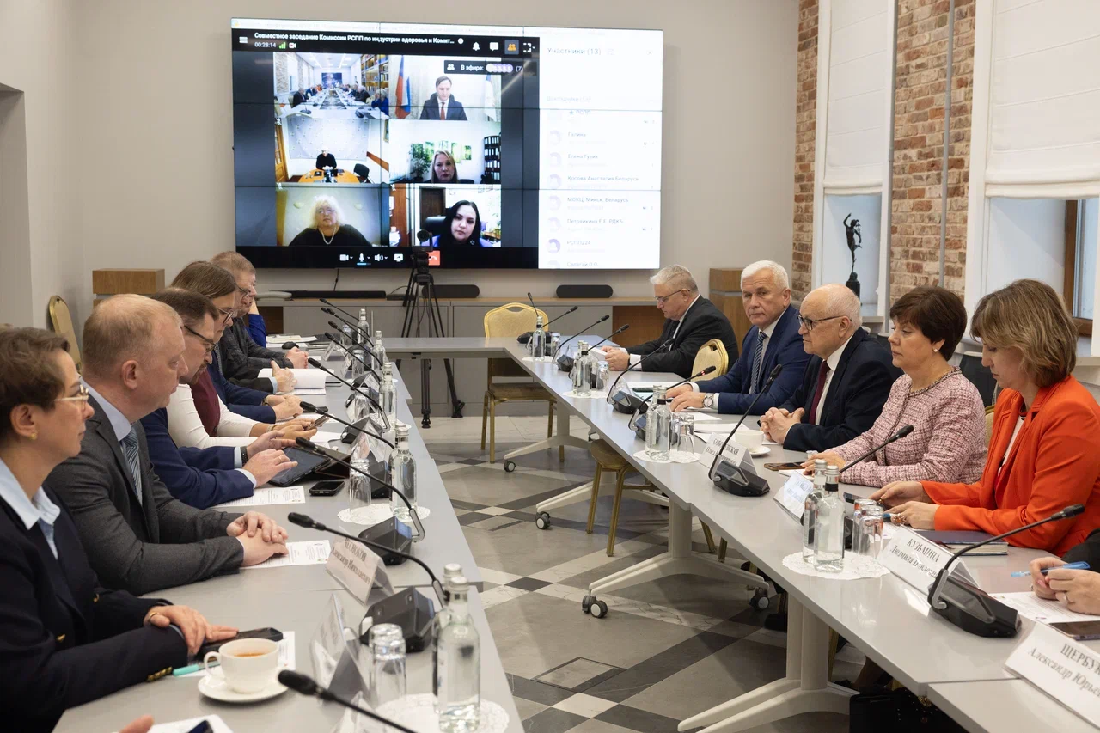
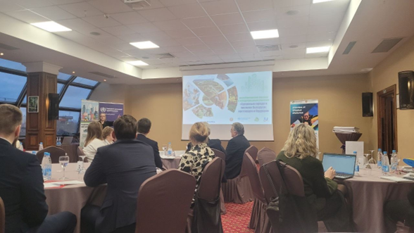
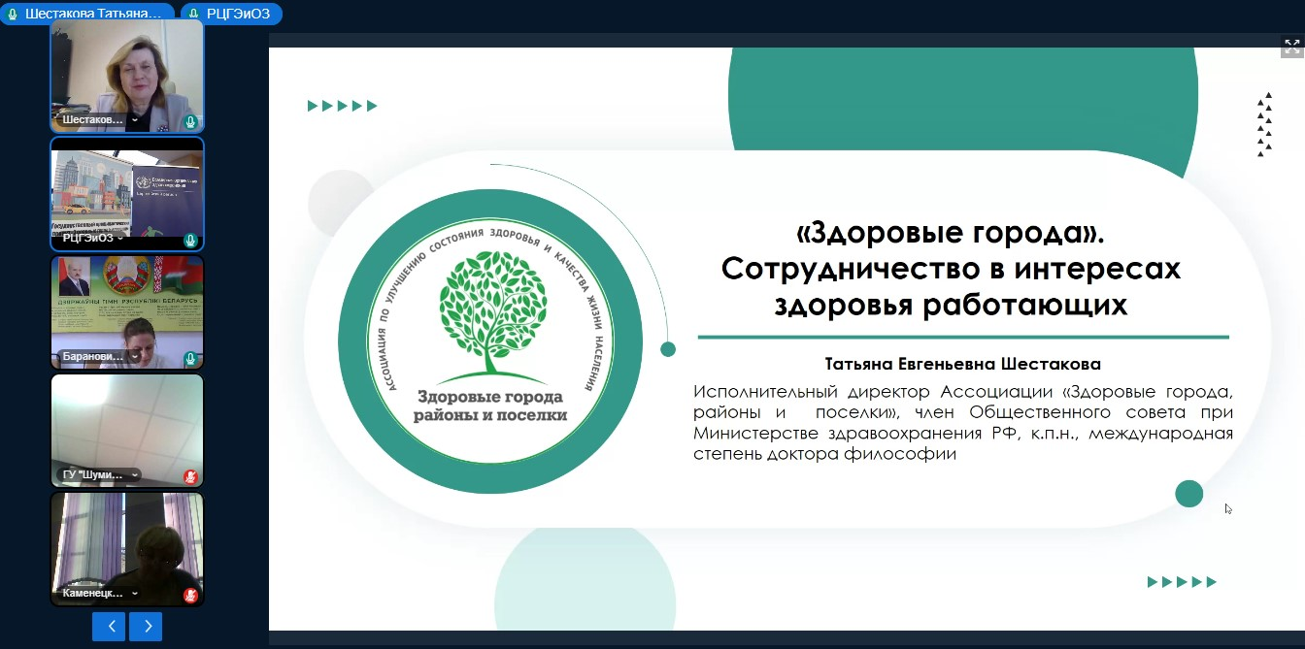
Партнерство во имя здоровья. Россия – Беларусь
14.11.2025 г. в г. Минск состоялось совместное заседание «Государственно-частное партнерство в сфере общественного здоровья. Цели и задачи объединений нанимателей в охране здоровья трудящихся».
12.12.2025 г. в г. Москва состоялось совместное заседание «Охрана здоровья работающего населения: диспансерное наблюдение, организация питания на рабочем месте» при участии Ассоциации «Здоровые города, районы и посёлки».
23.12.2025 г. состоялся Республиканский семинар «Здоровые города и поселки Беларуси: настоящее и будущее» с участием российской Ассоциации «Здоровые города, районы и посёлки».

Slide 18
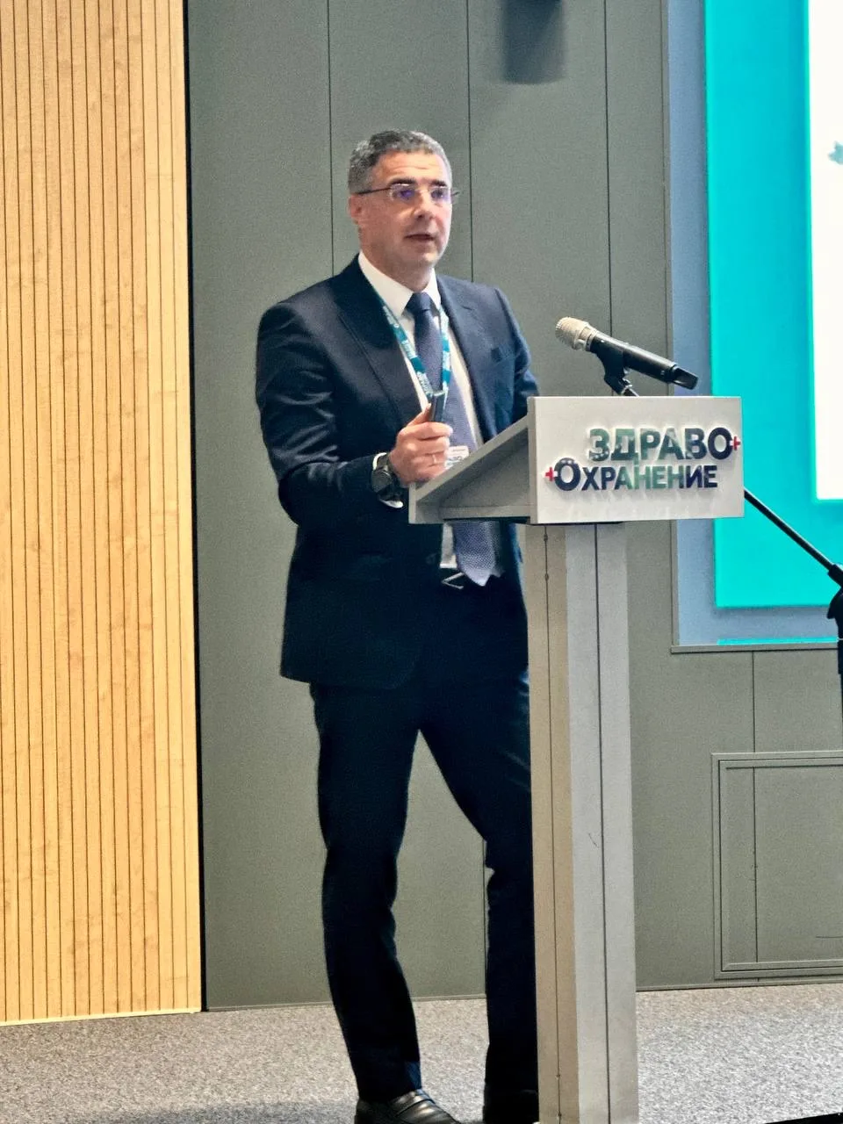
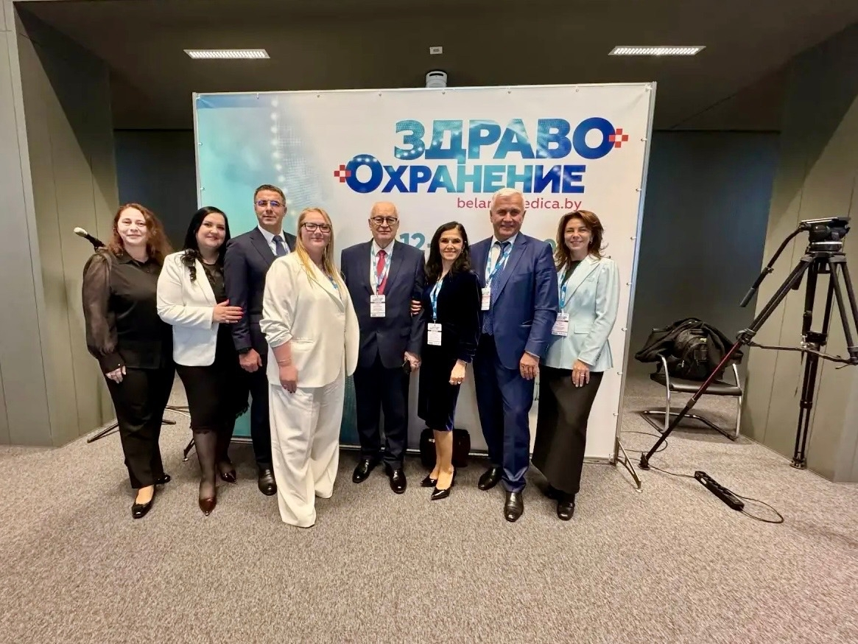
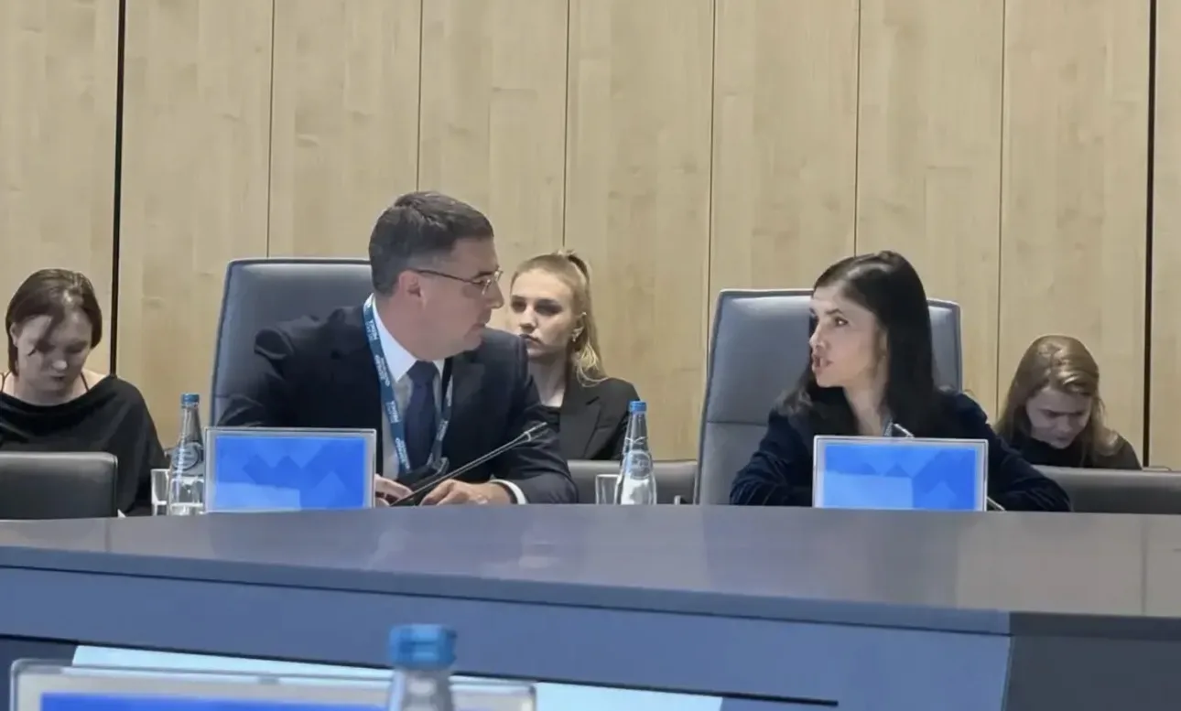
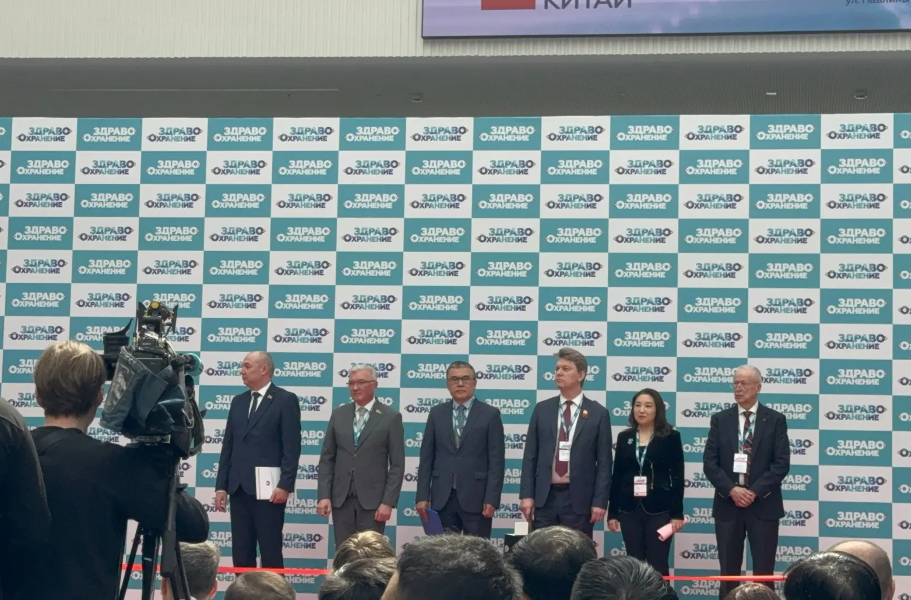
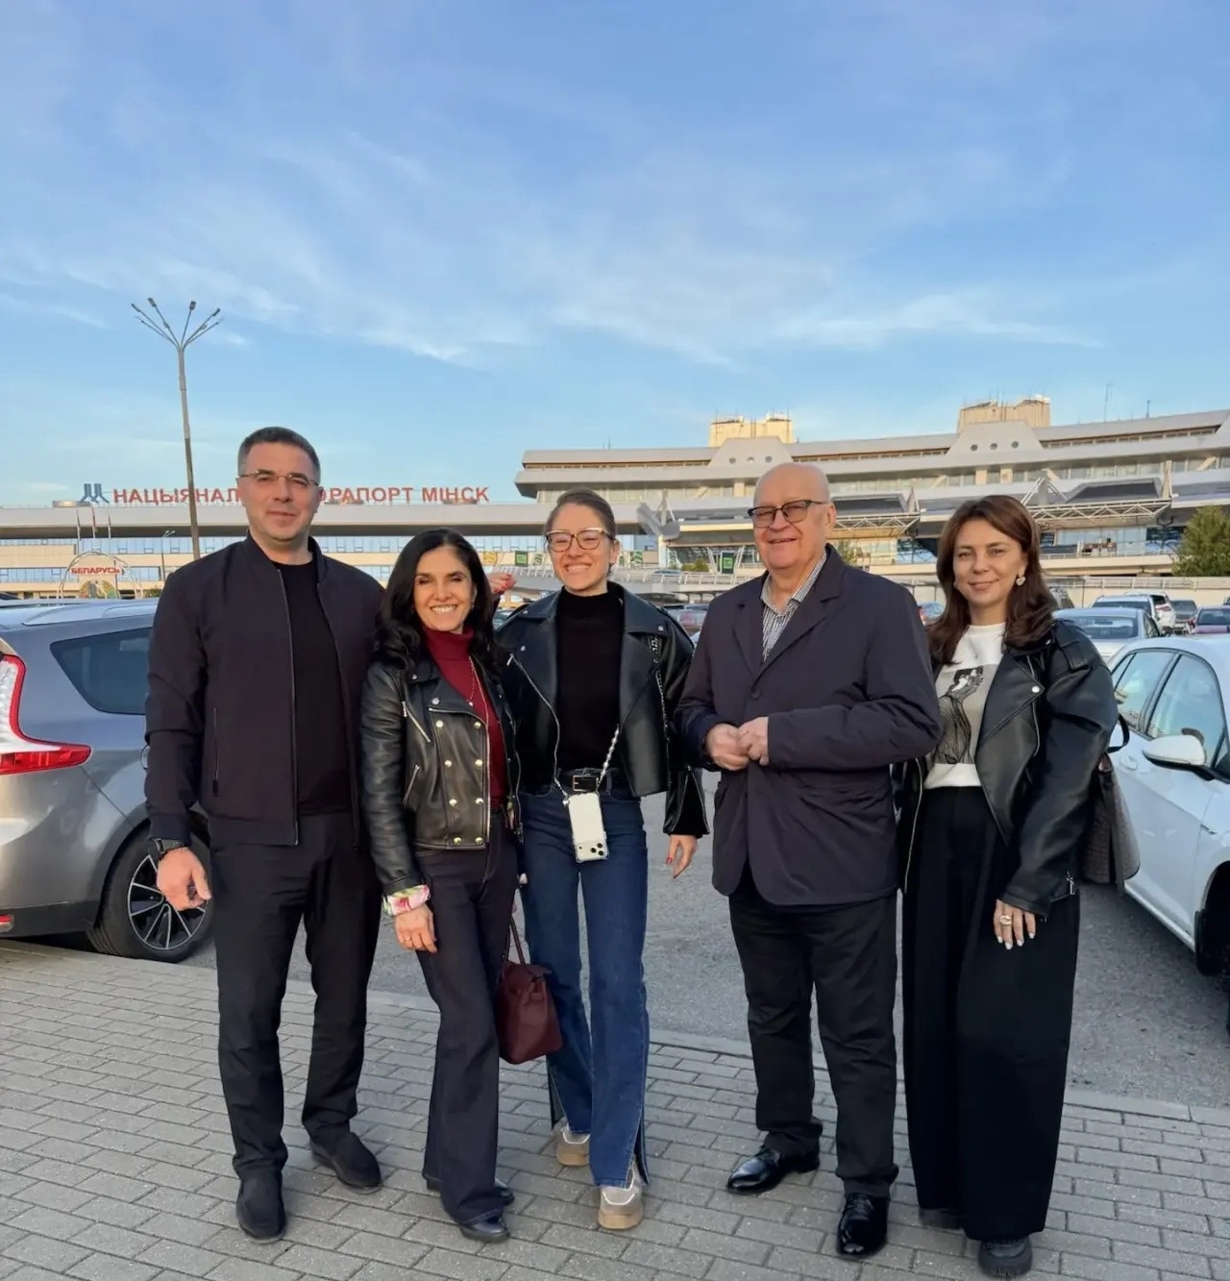

Партнерство во имя здоровья. Россия – Беларусь
Председатель Ассоциации «Здоровые города, районы и посёлки» Алексей Алоисович Эрк представил опыт российского движения «Здоровые города» на XXXI Международном медицинском форуме «Здравоохранение Беларуси – 2026».
Участники круглого стола обсудили современные инструменты профилактики хронических неинфекционных заболеваний, развитие корпоративной культуры здоровья, внедрение цифровых решений для мониторинга состояния работников и механизмы мотивации персонала к ведению здорового образа жизни.
Обмен опытом между представителями бизнеса, здравоохранения, науки и органов власти двух стран позволил определить эффективные модели взаимодействия, направленные на сохранение здоровья работающего населения.

Slide 19
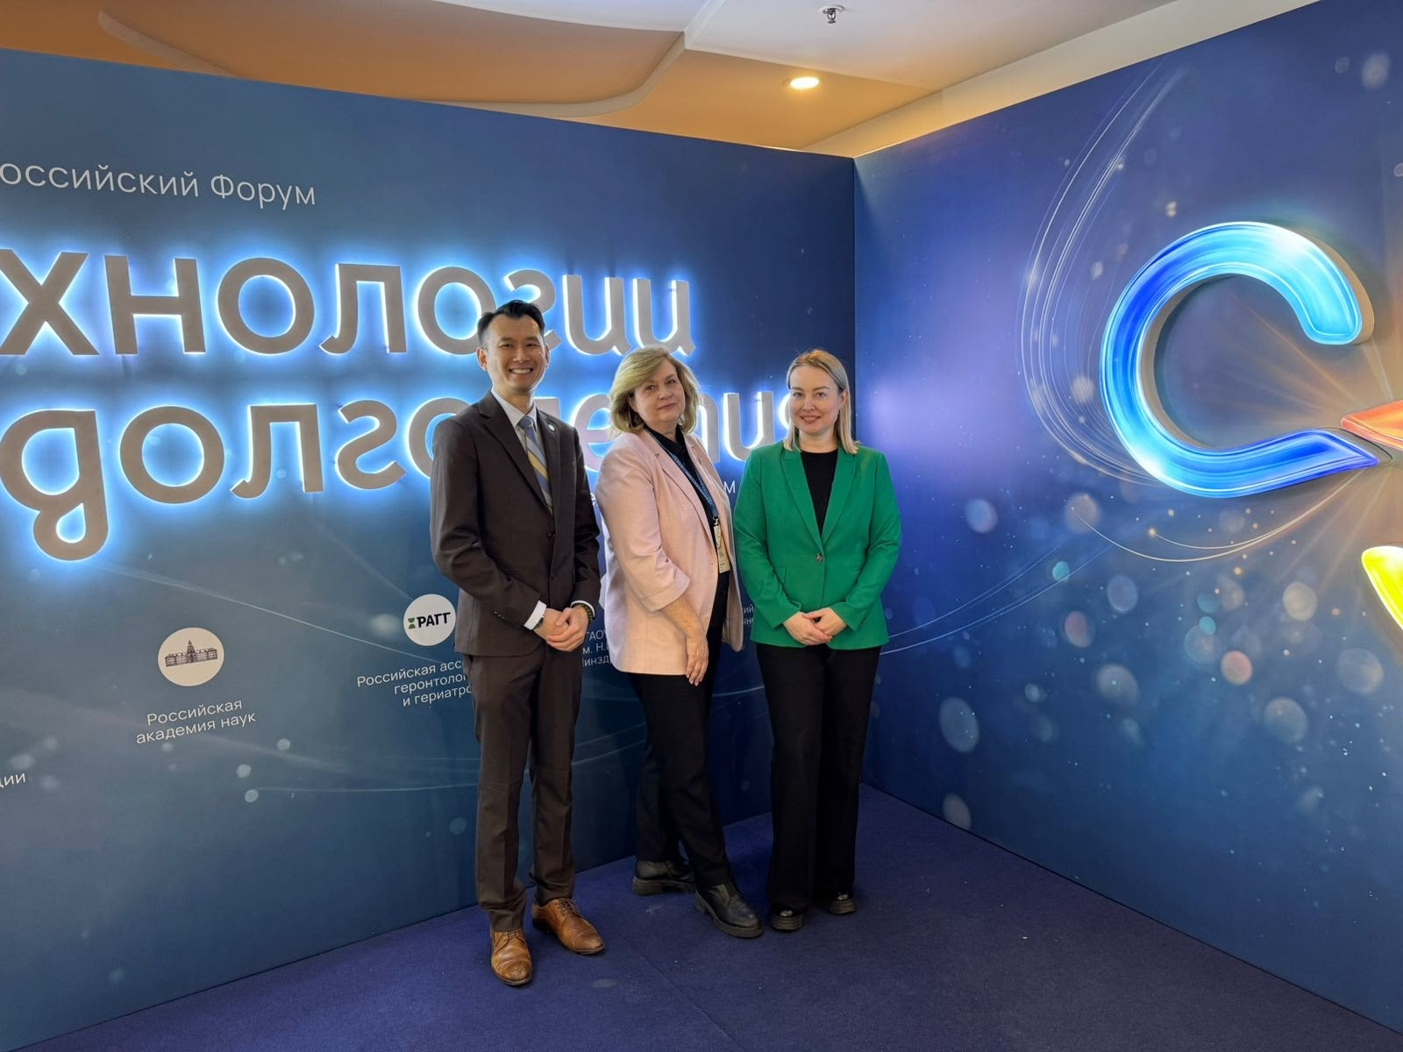
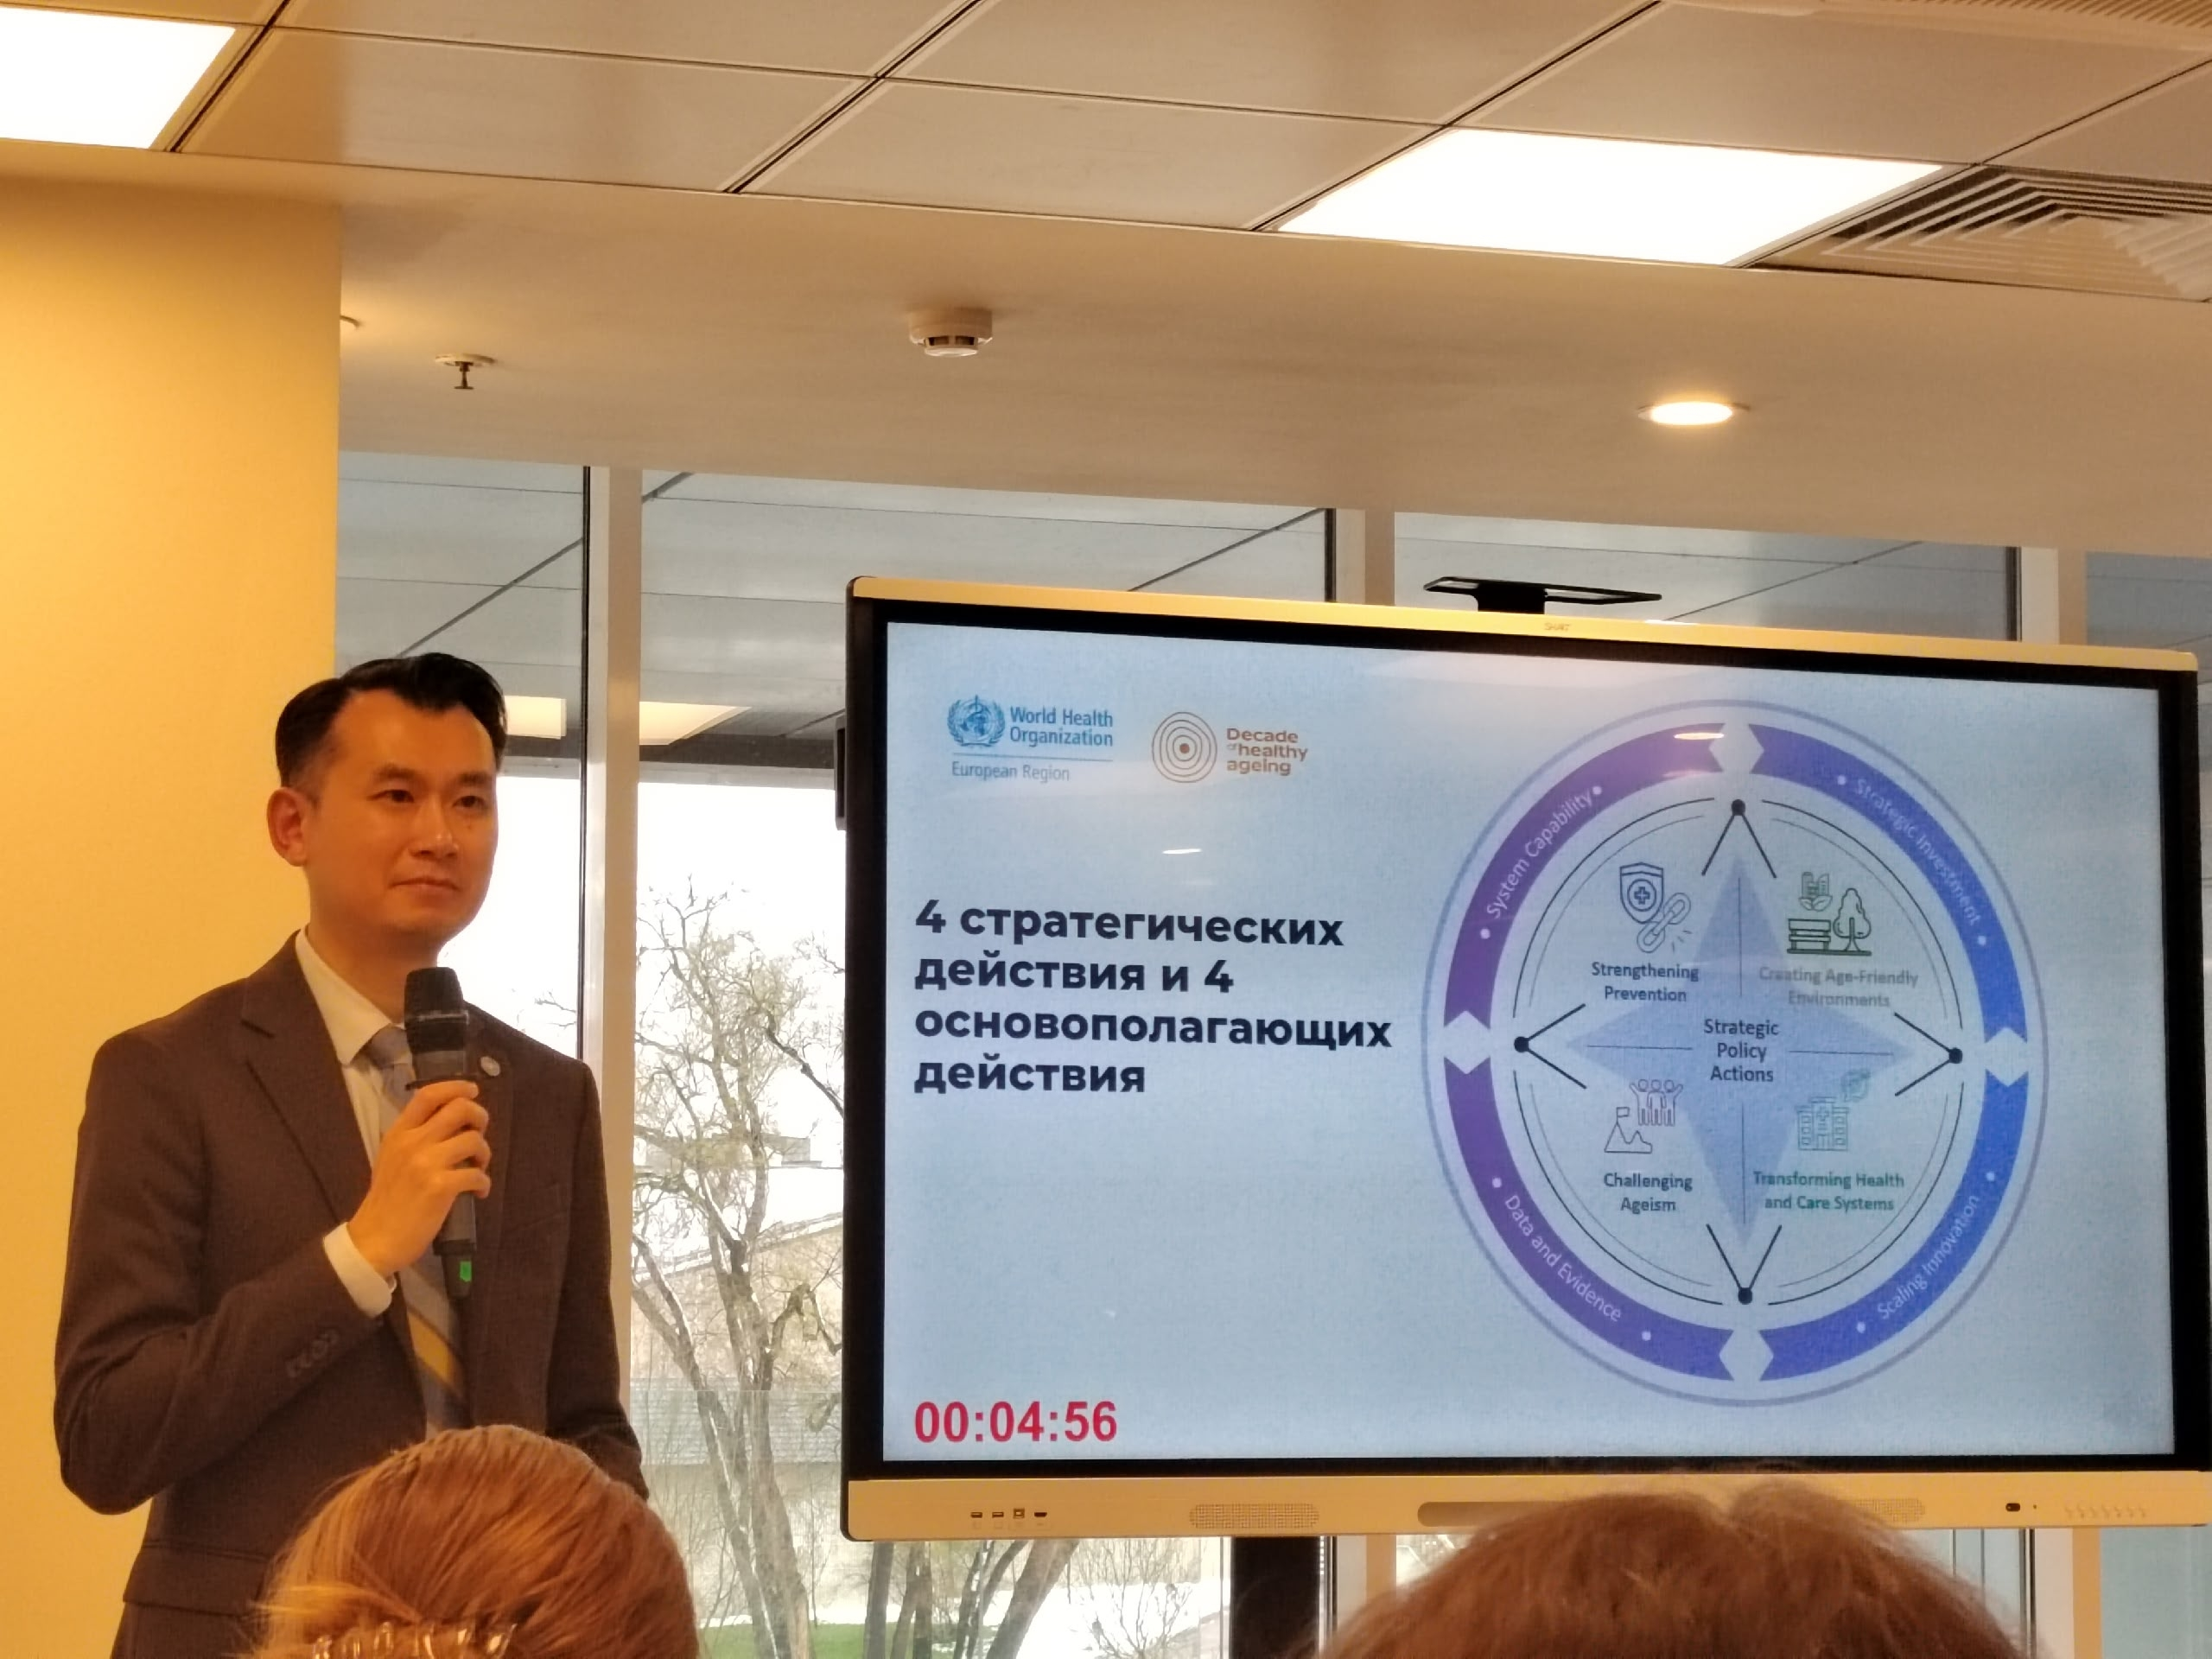
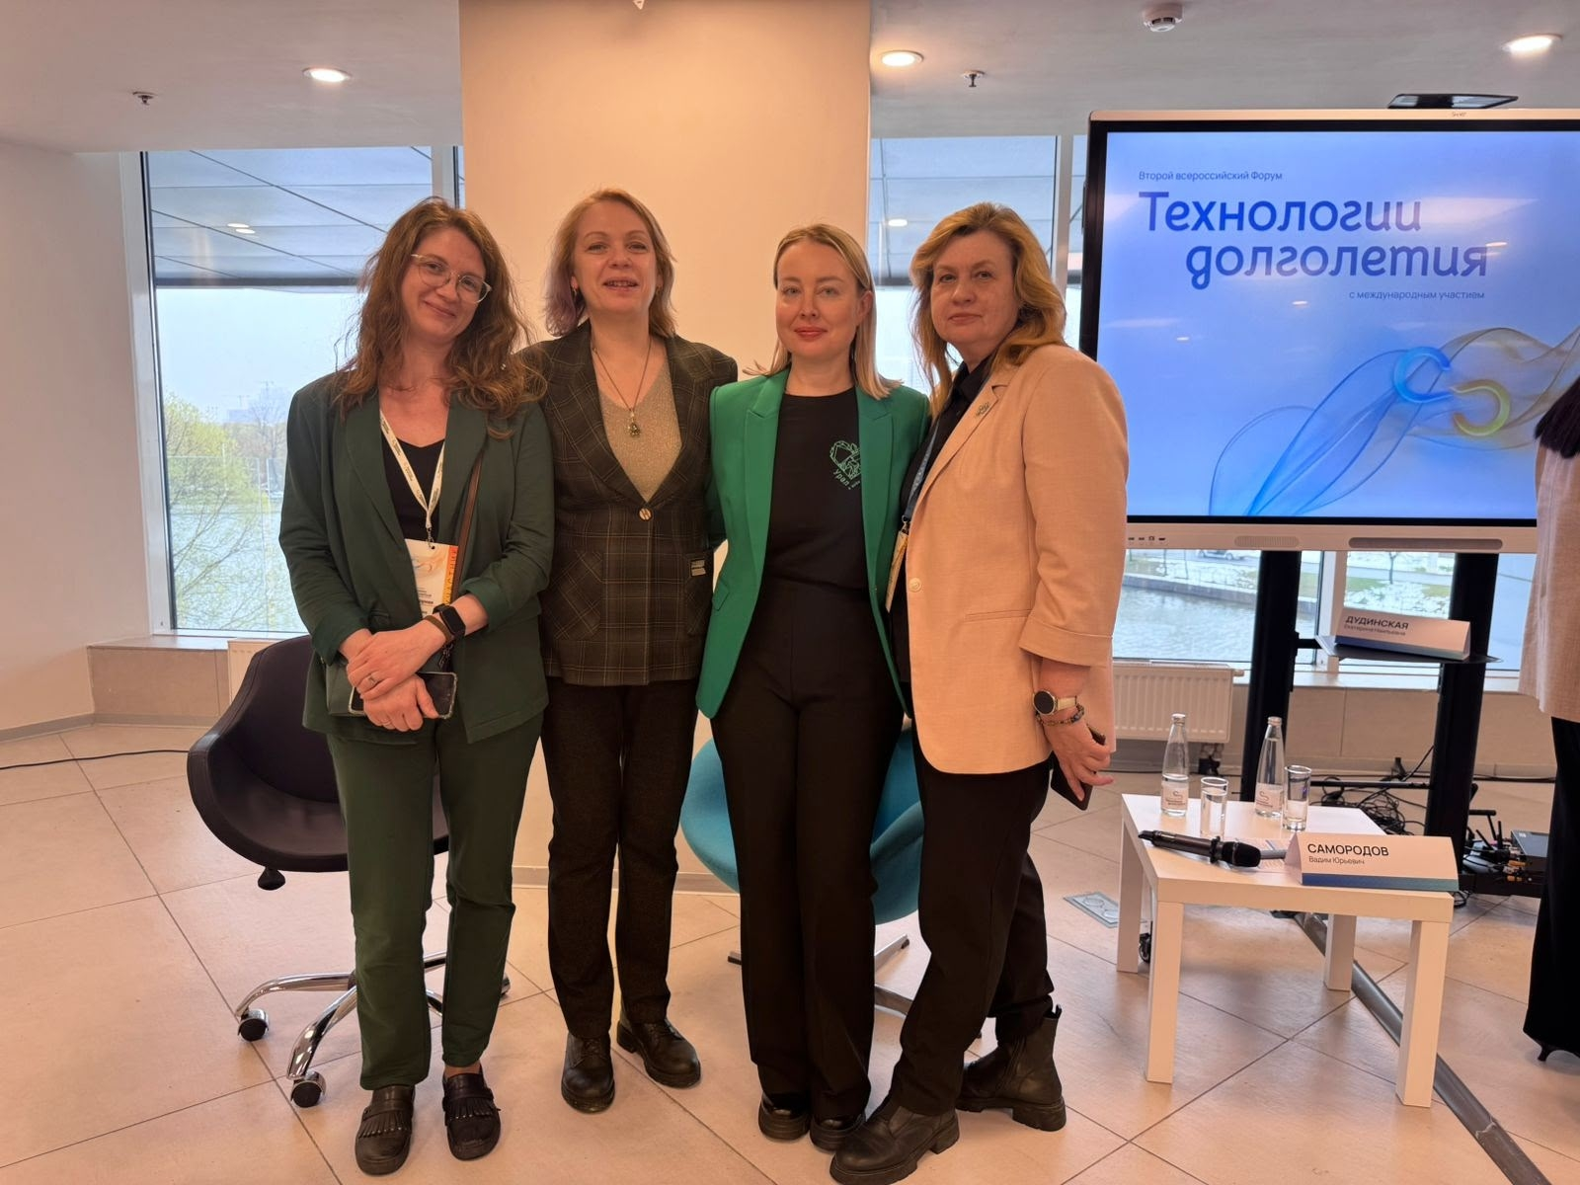
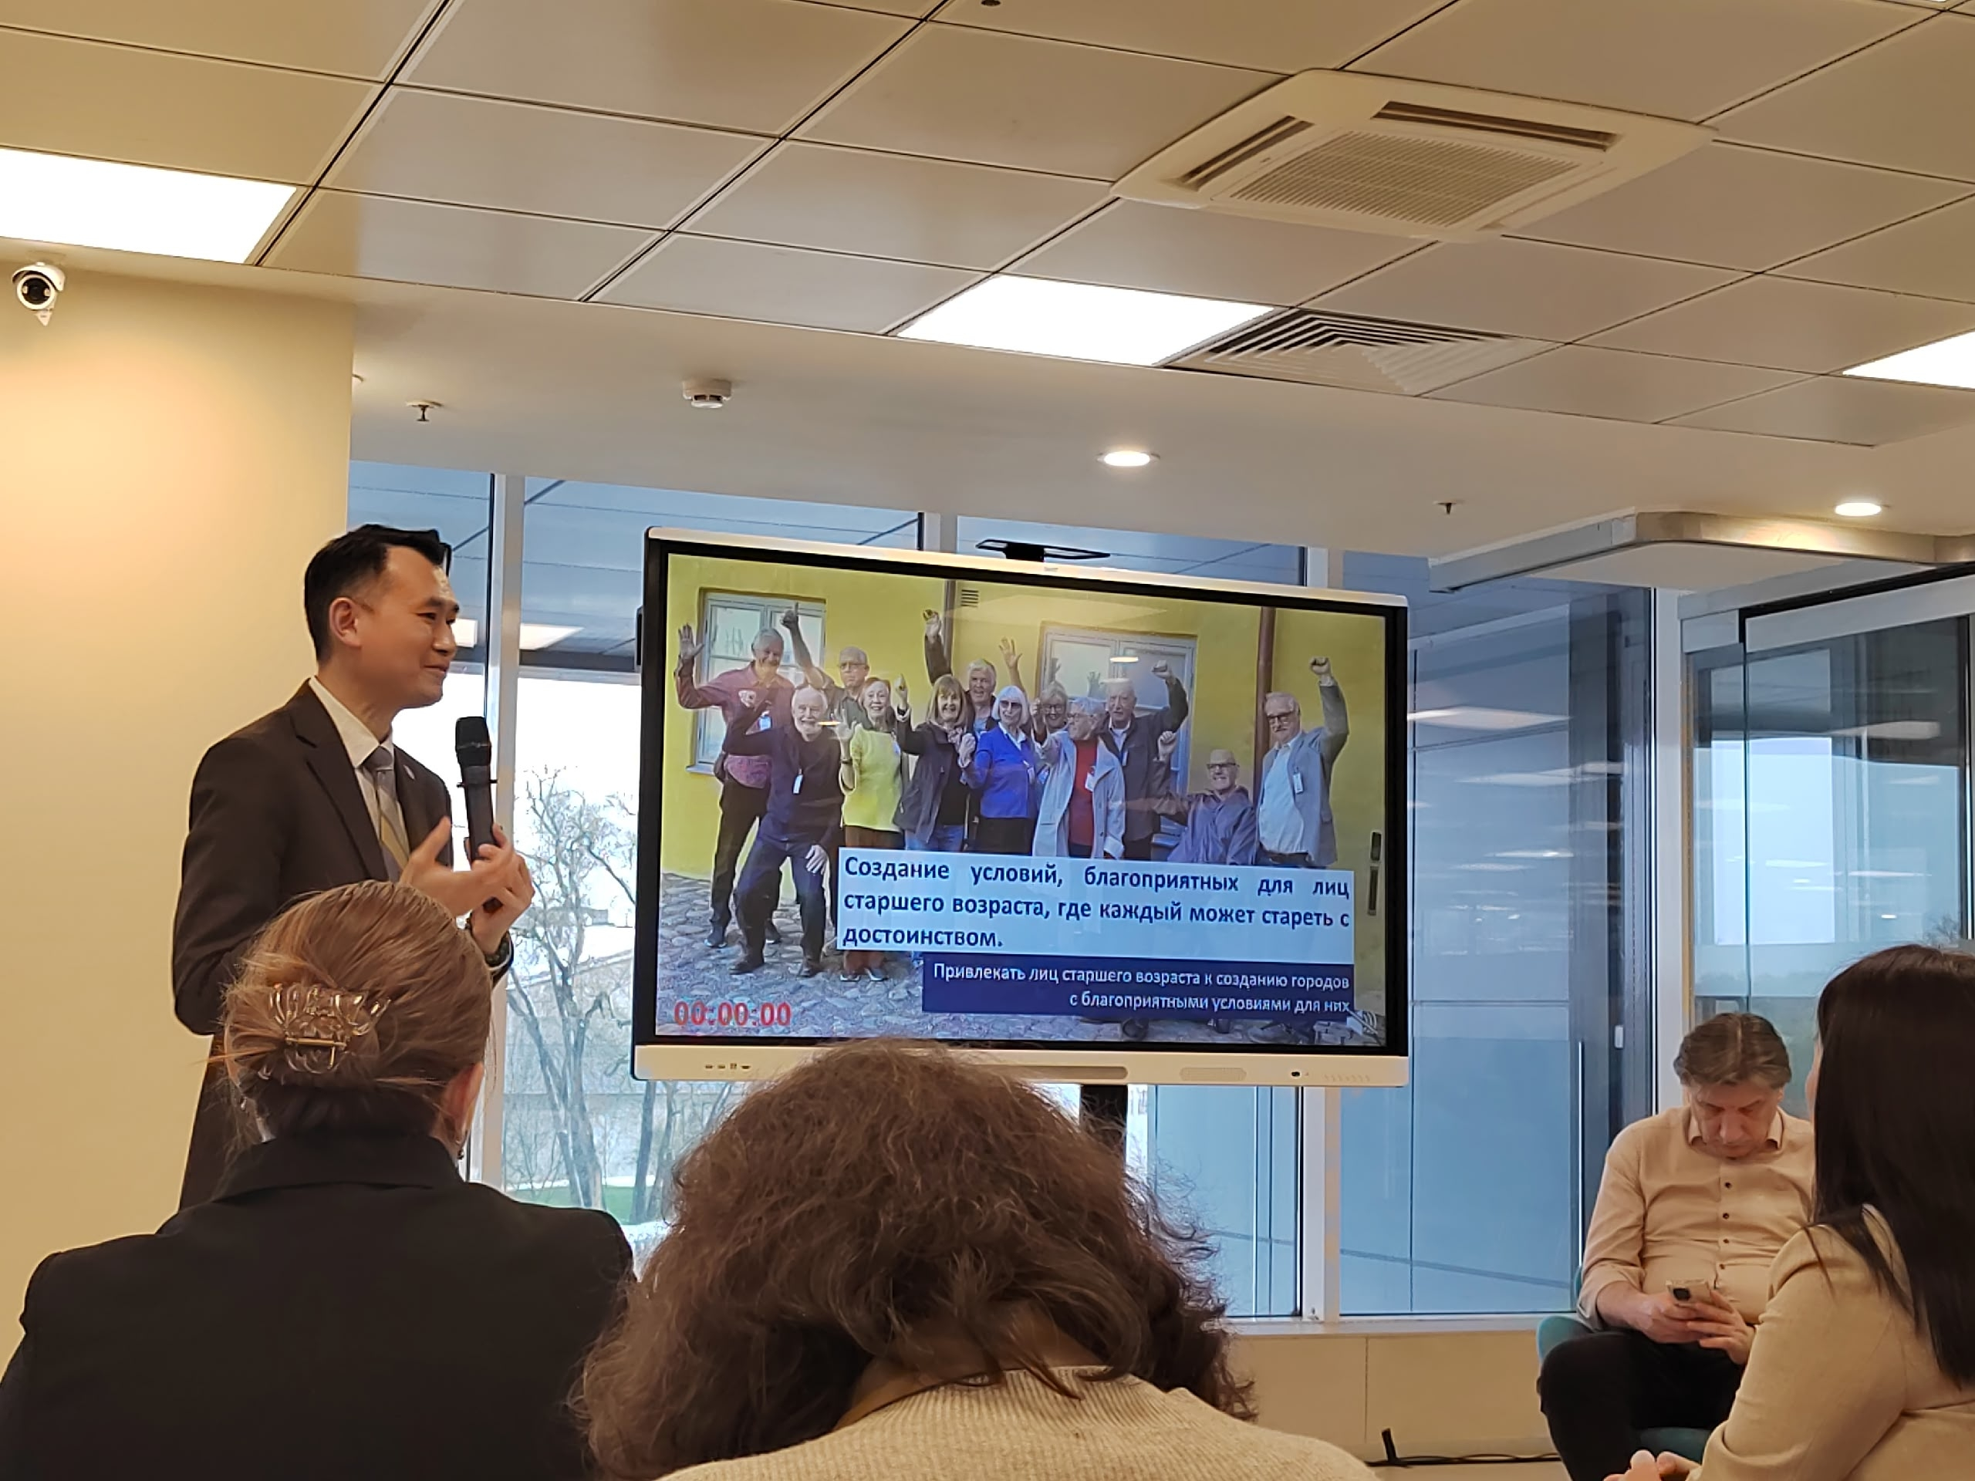
Международный симпозиум «Старение — это жизнь: стратегия ВОЗ для Европейского региона»
В рамках сотрудничества Ассоциация приняла участие в Международном симпозиуме «Старение — это жизнь: стратегия ВОЗ для Европейского региона»
(28 апреля 2026 г., г. Москва).
Ключевой темой обсуждения стало формирование среды, способствующей активному долголетию.
Международный опыт показывает, что состояние здоровья и качество жизни в пожилом возрасте лишь частично зависят от системы здравоохранения, тогда как важную роль играют социальная среда, образ жизни, уровень вовлеченности человека в общественную жизнь и доступность поддержки на уровне сообщества.

Slide 20
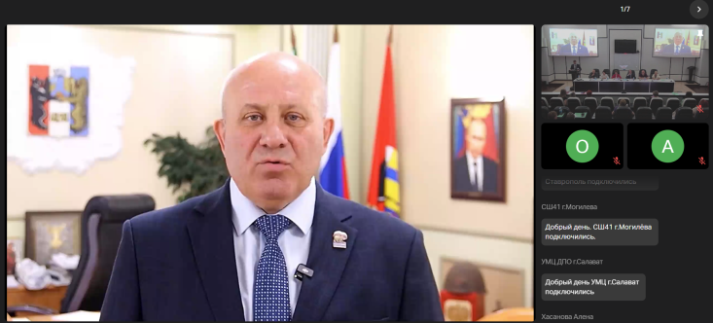

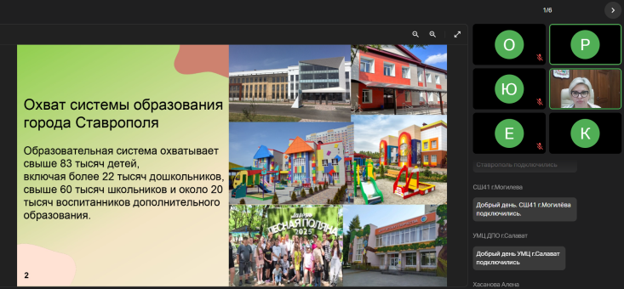
Международный Форум «Здоровый город. Лучшие практики по сохранению здоровья»
Организаторами Форума выступают Администрация города Хабаровска, при поддержке Ассоциации «Здоровые города, районы и поселки».
Форум – площадка для обмена опытом реализации проектов и современных подходов к улучшению качества жизни населения, укреплению общественного здоровья и продлению активного долголетия.
19 июня 2026 года в г. Хабаровске состоялся VII Международный Форум «Здоровый город. Лучшие практики по сохранению здоровья».
Участники форума обсудили перспективы деятельности Ассоциации «Здоровые города, районы и посёлки» и эффективные практики и проекты по сохранению здоровья населения.

Slide 21
Ключевые мероприятия 2026 года:
VIII Конкурс «Здоровые города России»
(площадка Ассоциации, август-сентябрь)
IV Всероссийский форум «Здоровые города для здоровых поколений»
(г. Пермь, 5 ноября)
III Тульский Демографический Форум
Ассоциация выступает соорганизатором
(г. Тула, сентябрь)
Петербургский международный форум здоровья
(г. Санкт-Петербург, 13-15 октября)
Международный Муниципальный Форум
Организация сессии «Роль городов в формировании активного долголетия»
(г. Москва, 23–24 ноября)

Slide 22

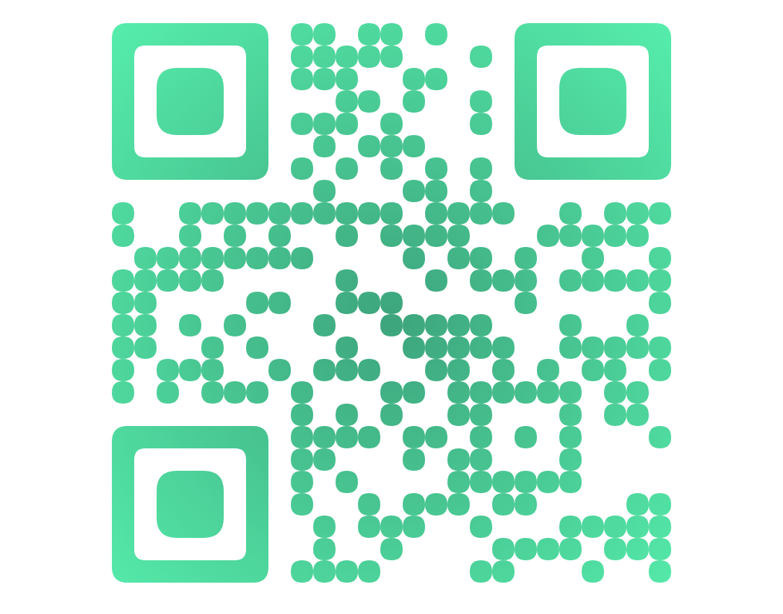
Исполнительный директор
Шестакова Татьяна Евгеньевна
E-mail:
zdorovyegoroda@mail.ru
zdorovyegoroda@gmail.com
http://zdorovyegoroda.ru

